Slide 1
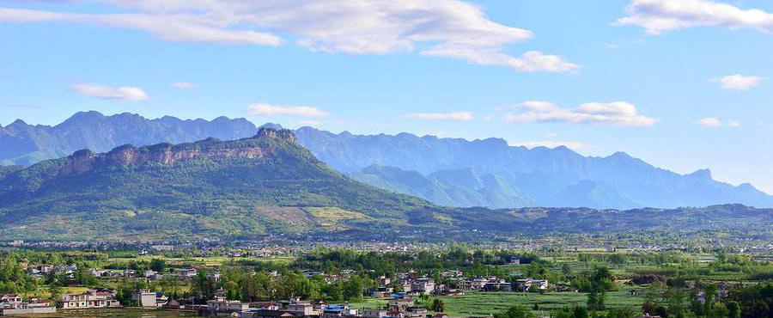
兰陵县下村乡大北庄村村庄规划(2020-2035年)
Village planning in Da Beizhuang
临沂市规划建筑设计研究院
2020年10月

Slide 2
汇报目录
一、规划概况
二、现状判读
三、发展分析与定位
四、产业发展与布局
五、村庄生态与管控
六、环境卫生及设施规划
七、绿化景观与农房建设
八、建设实施指引

Slide 3
Part 1 规划概况
规划背景
区位分析
现状概况
相关规划
规划总则

Slide 4
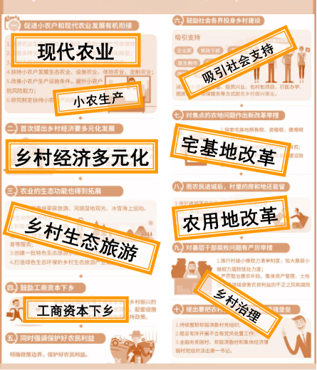
¹ 规划概况
兰陵县下村乡大北庄村村庄规划
1.1 规划背景
国家层面
“乡村振兴”战略，促进农村一二三产业融合发展
2017年，党的十九大提出实施“乡村振兴”战略。要坚持农业农村优先发展，按照产业兴旺、生态宜居、乡风文明、治理有效、生活富裕的总要求，建立健全城乡融合发展体制机制和政策体系，加快推进农业农村现代化。
目标：产业兴旺、生态宜居、乡风文明、治理有效、生活富裕
目标任务：
到2020年，乡村振兴取得重要进展，制度框架和政策体系基本形成。
到2035年，乡村振兴取得决定性进展，农业农村现代化基本实现。
到2050年，乡村全面振兴，农业强、农村美、农民富全面实现。
2017.10
2017.2
2018.1
2018.9
2019.5
乡村振兴战略写入党章
中央农村工作会议
中央1号文件
中共中央、国务院印发《乡村振兴战略规划（2018—2022年）》
《自然资源部办公厅关于加强村庄规划促进乡村振兴的通知》
1个明确
明确规划近期实施项目。研究提出近期急需推进的生态修复整治、农田整理、补充耕地、产业发展、基础设施和公共服务设施建设、人居环境整治、历史文化保护等项目，明确资金规模及筹措方式、建设主体和方式等。
8个统筹
1、统筹村庄发展目标
5、统筹基础设施和基本公共服务设施布局
2、统筹生态保护修复
6、统筹产业发展空间
3、统筹耕地和永久基本农田保护
7、统筹农村住房布局
4、统筹历史文化传承与保护
8、统筹村庄安全和防灾减灾

Slide 5
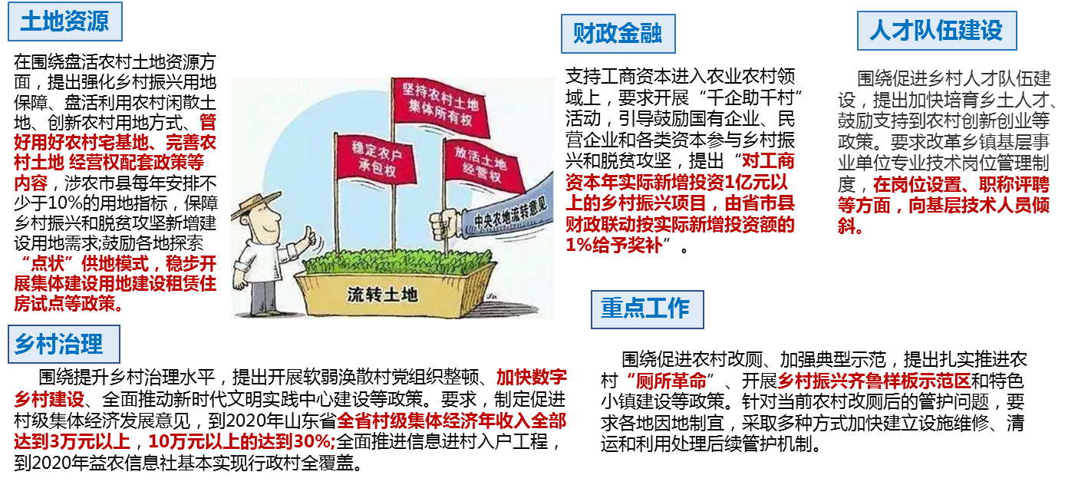
¹ 规划概况
兰陵县下村乡大北庄村村庄规划
1.1 规划背景
省级层面
山东省提出:到2020年村庄规划全覆盖
山东省住房和城乡建设厅印发《山东省2016-2020年乡村规划工作方案》(以下简称《方案》)，提出到2020年，所有县(市、区)全面完成县域乡村建设规划编制，村庄规划实现全覆盖，批准后的村庄规划纳入村规民约。
2016.3
2018.5
2019.7
山东省多项文件出台，持续推动乡村振兴工作
山东省政府印发《关于加快推动乡村振兴和巩固提升脱贫攻坚成果的支持政策》24条
2018年5月，山东省委、省政府印发《山东省乡村振兴战略规划（2018-2022年）》和《山东省推动乡村产业振兴工作方案》《山东省推动乡村人才振兴工作方案》《山东省推动乡村文化振兴工作方案》《山东省推动乡村生态振兴工作方案》《山东省推动乡村组织振兴工作方案》，要求各地各部门结合实际贯彻执行。
其中，《山东省乡村振兴战略规划（2018-2022年）》提出，
到2020年，乡村振兴取得重要进展，建成一整套齐鲁样板政策体系、制度体系、标准体系和考核体系；
到2022年，乡村振兴取得重大突破，全省30%的村基本实现农业农村现代化；
到2035年，乡村振兴取得决定性进展，基本实现农业农村现代化，齐鲁样板全面形成；
到2050年，乡村全面振兴，农业强、农村美、农民富全面实现。
围绕村庄规划、合村并居、土地、财政、金融、人才、乡村治理、重点工作、脱贫攻坚、考核等10个方面，制定了24条具体政策。
村庄规划————“统筹推进村庄规划工作”要求2019年基本完成村庄分类;2020年在县域层面基本完成村庄布局
合村并居————提出“完善政府转移支付资金分配机制，确保合村并居或建立社区并将社区内行政村合并后财政扶持资金不减少”。

Slide 6
¹ 规划概况
兰陵县下村乡大北庄村村庄规划
1.1 规划背景
市级层面
在打造乡村振兴齐鲁样板中走在前列
2019.2月，在省十三届人大二次会议临沂代表团分组讨论现场，临沂市委书记王玉君表示
临沂要处理好“点”与“面”的关系，以“田园综合体、 两新培育、移风易俗、美丽乡村、村班子选配”为突破，打造乡村振兴齐鲁样板的沂蒙高地。以美丽乡村建设为载体推动生态振兴”。
2019.2
2019.4
2019年4月，编制《临沂市乡村振兴战略规划纲要（2018-2022年）》，印发出台了乡村振兴5个工作方案、《临沂市打造乡村振兴齐鲁样板沂蒙高地重点任务清单》等文件，与《临沂市乡村振兴战略规划纲要（2018-2022年）》配套形成
“1516100”乡村振兴工作战略规划体系：
1. 以《临沂市乡村振兴战略规划纲要（2018-2022年）》为统领；
2. 聚焦聚力5大振兴：紧扣乡村产业振兴、人才振兴、文化振兴、生态振兴、组织振兴“五大振兴”重点，明确临沂市实施乡村振兴战略的主攻方向；
3. 推动实施16大专项工程；
4. 重点抓好100项工作任务：《临沂市打造乡村振兴齐鲁样板重点任务清单》。明确路线图、时间表、任务书，以担当务实的谋略举措，全力打造乡村振兴齐鲁样板的沂蒙高地。

Slide 7
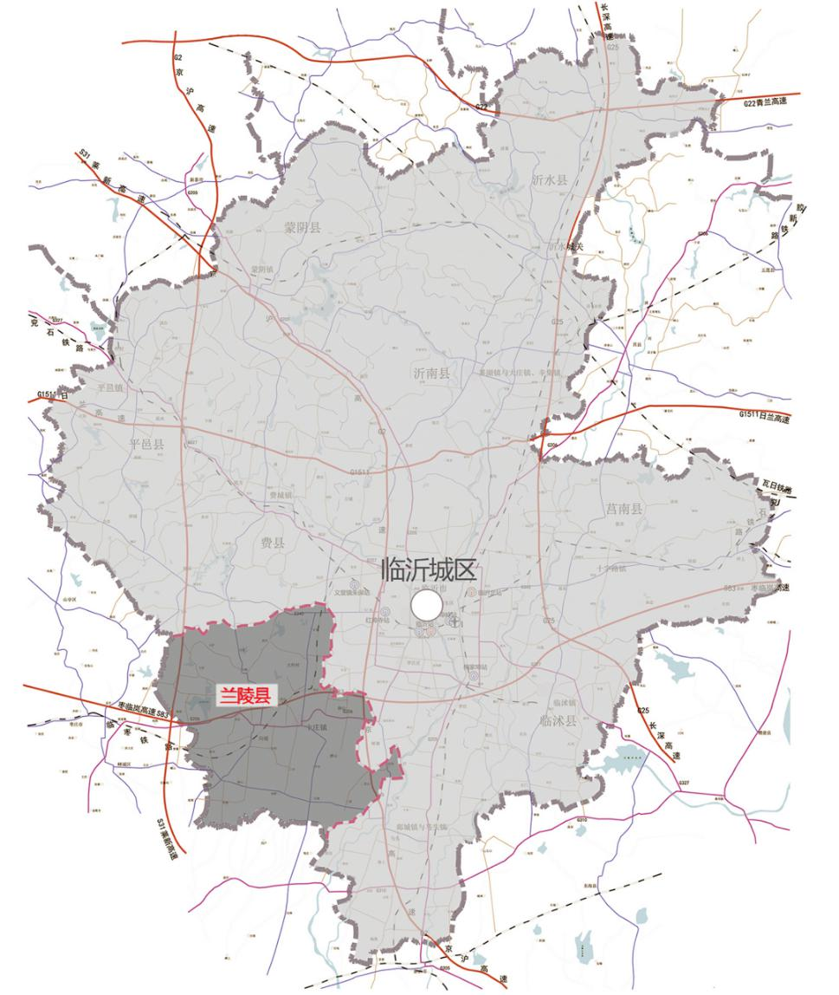
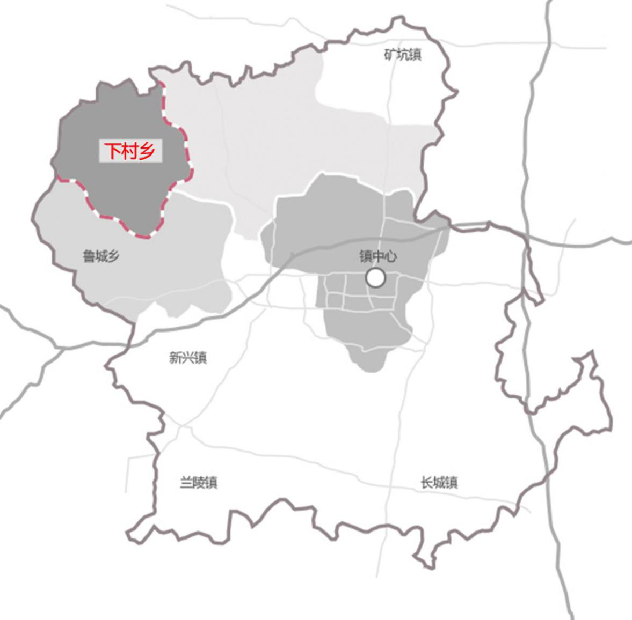
¹ 规划概况
兰陵县下村乡大北庄村村庄规划
1.2 区位分析
下村乡位于东经117°46′12″ ～ 117°46′00 〞； 北纬： 34°55′49″ ～ 34°55′30〞。地处兰陵县西北部，地处临沂、枣庄交界处，西与枣庄接壤，北同费县相邻，地处两市三县交界处。
总用地面积 130 平方公里，其中山场面积 9 万亩，耕地面积 5 万亩，是纯山区乡镇，全乡辖 8 个工作区，33 个行政村，76 个自然村，总人口 4.7 万人。境内有 7 大流域，8 座水库，11 条河流，自然资源丰富，生态环境优美。被誉为兰陵县“后花园”。
兰陵县在临沂城区的位置
下村乡在兰陵县的位置

Slide 8
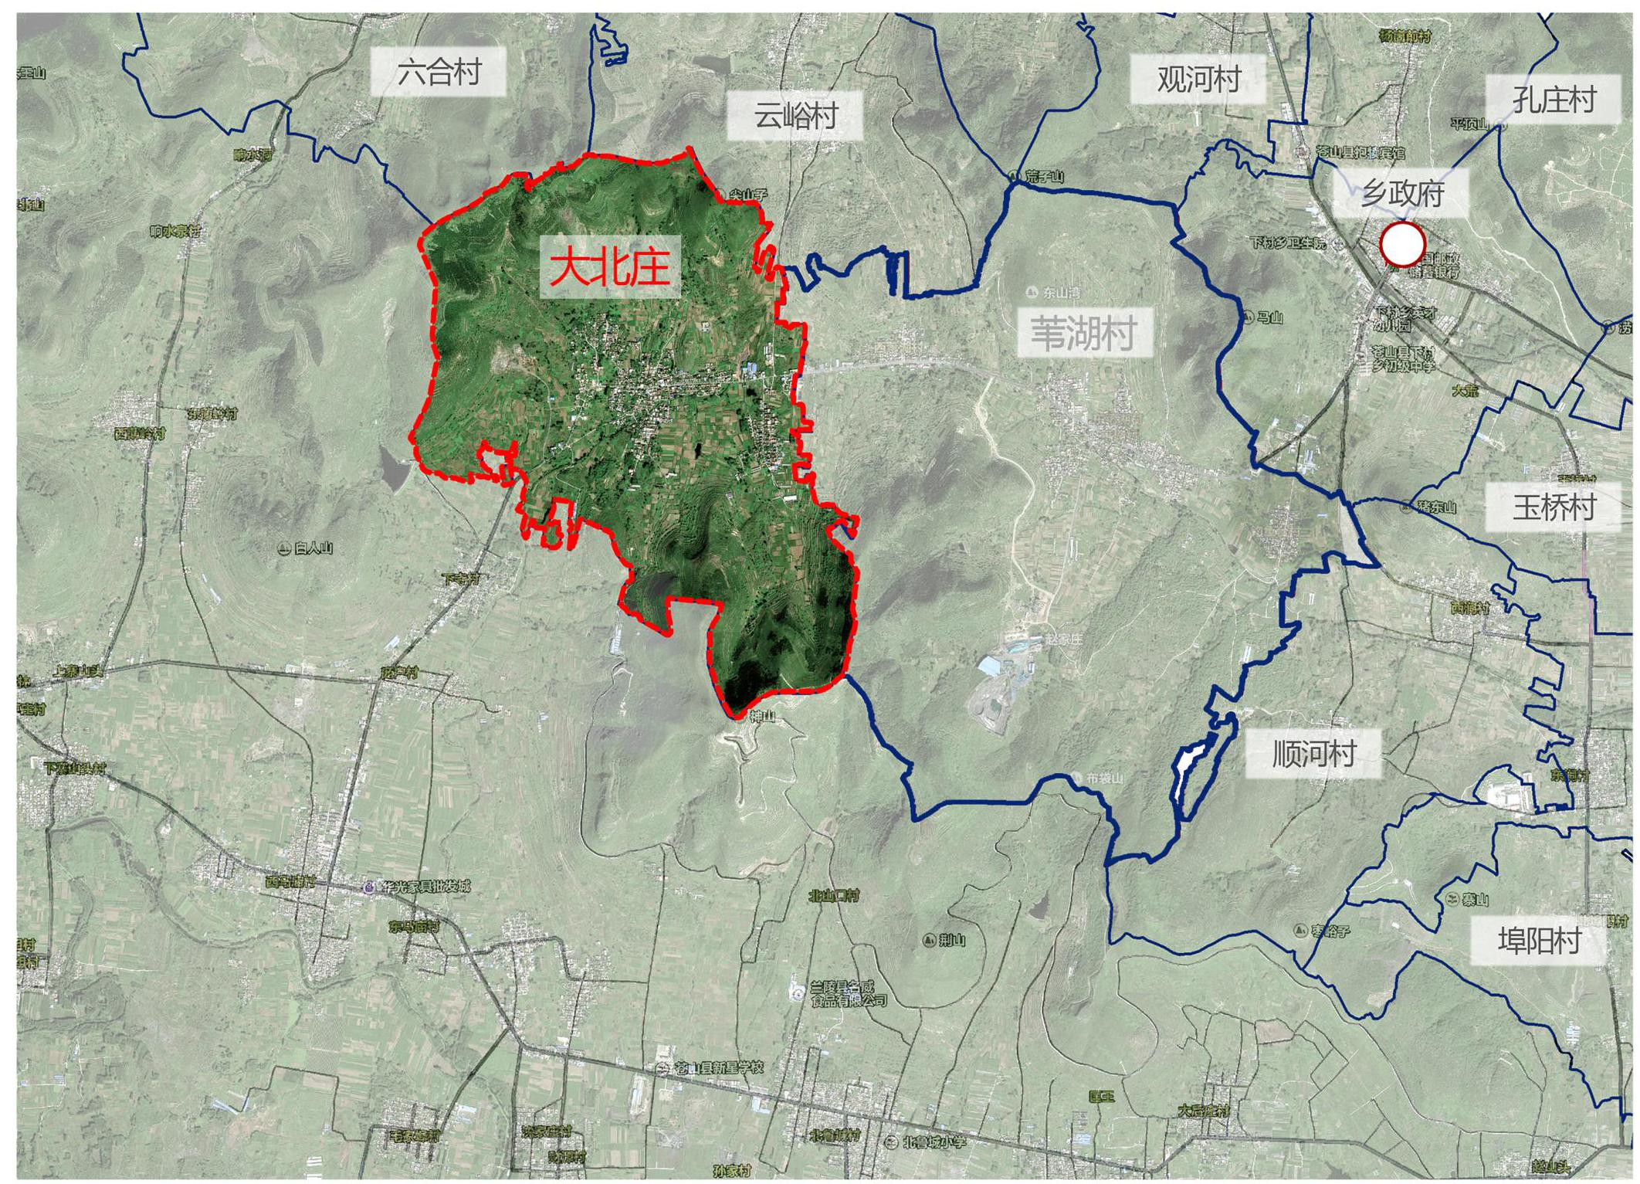
¹ 规划概况
兰陵县下村乡大北庄村村庄规划
1.3 现状概况
大北庄村位于下村乡驻地西部。东临苇湖村。总面积494.15公顷，共575户，1999人。
距离兰陵县约38公里
距离岚曹高速兰陵西出入口约31公里
距离下村乡政府约5公里
县道徐河线穿村而过。
大北庄村交通区位优势较好

Slide 9
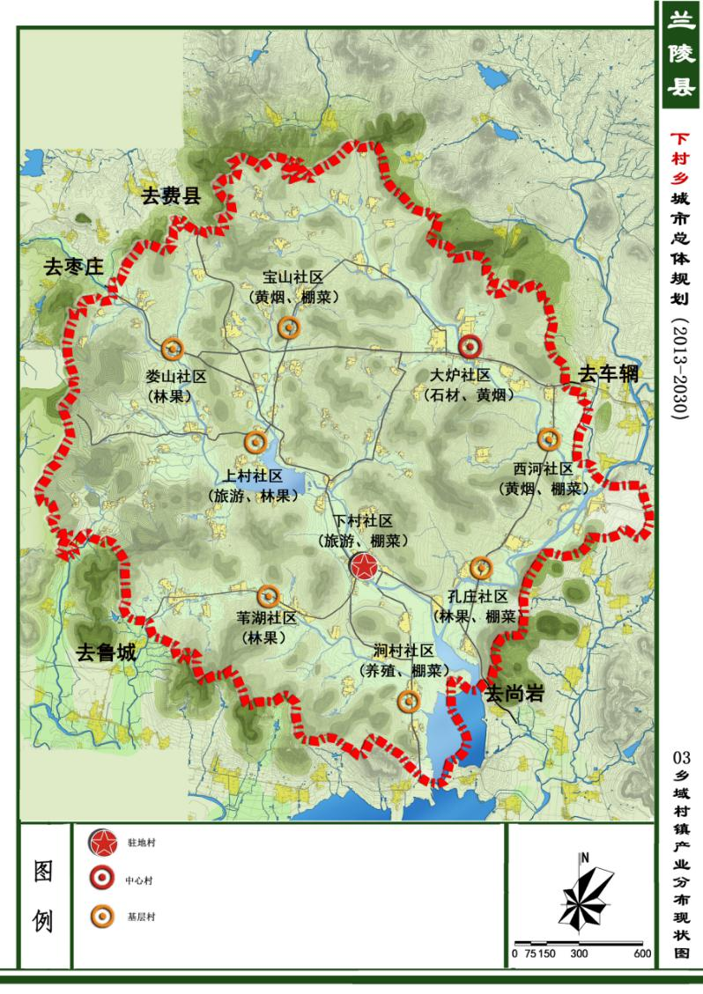
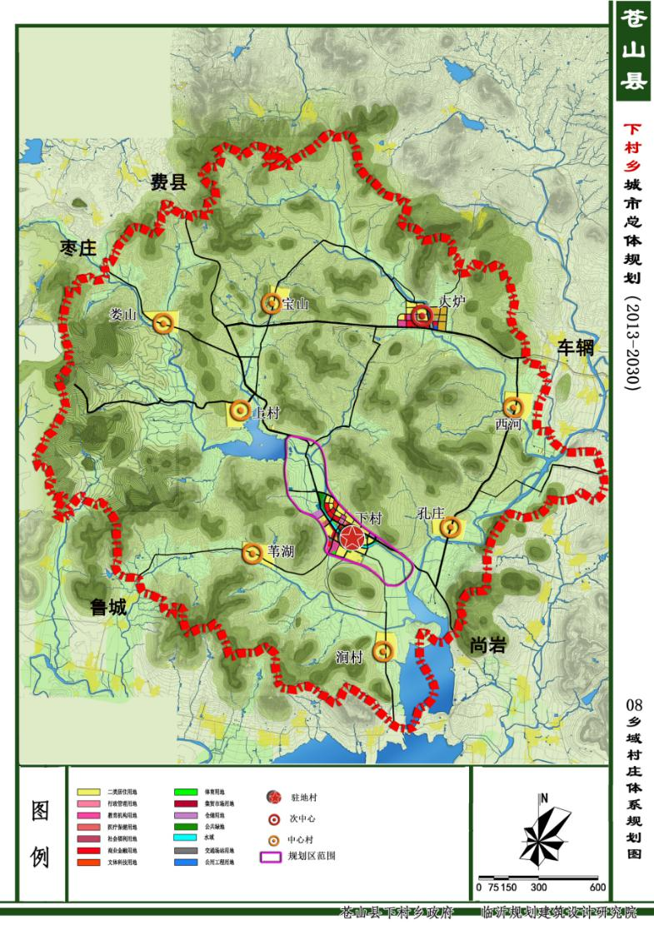
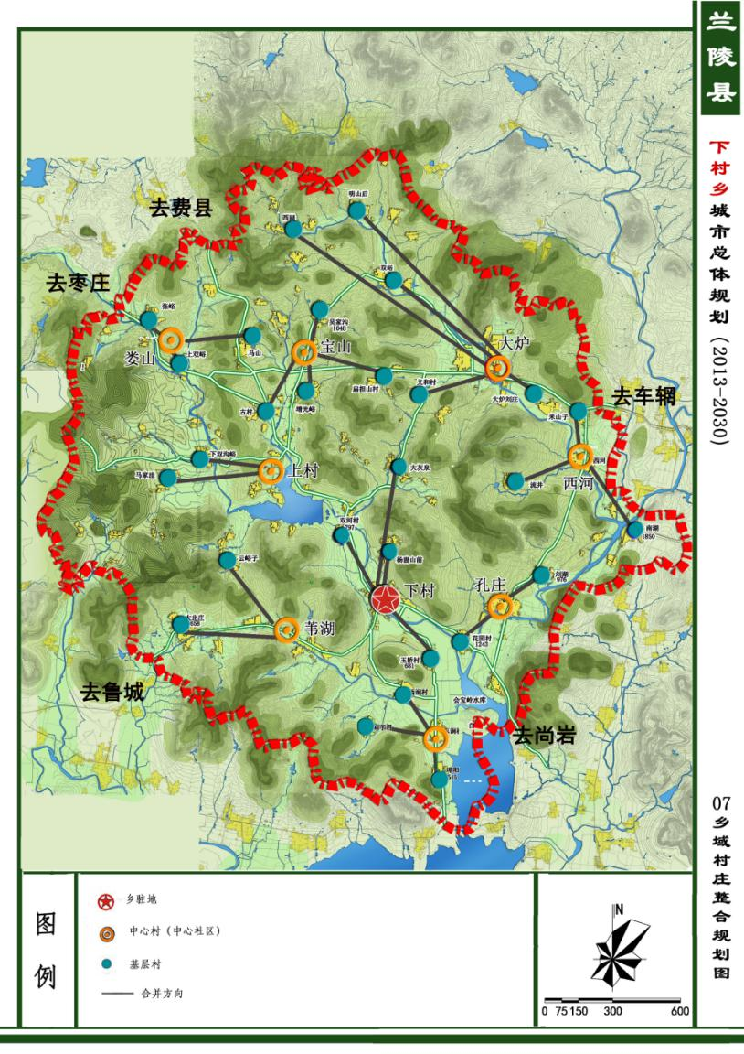
¹ 规划概况
兰陵县下村乡大北庄村村庄规划
1.4 上位规划
1.4.1《兰陵县下乡村总体规划（2013-2030年）》
总规对大北庄村的定位：基层村，人口规模0.1-0.2万人，为改造提升型村庄。重点完善设施，实施村庄环境整治。以增减挂钩、减量提质为原则，实现整村改造后集体建设用地减量、村庄用地布局优化、环境品质提高。有针对性的进行专项整治，促进乡村振兴。村庄建设用地控制，改造提升型村庄对应更新型。

Slide 10
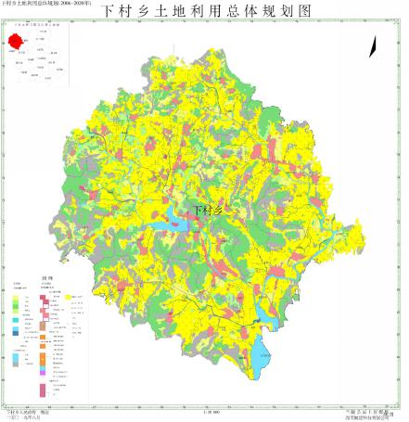
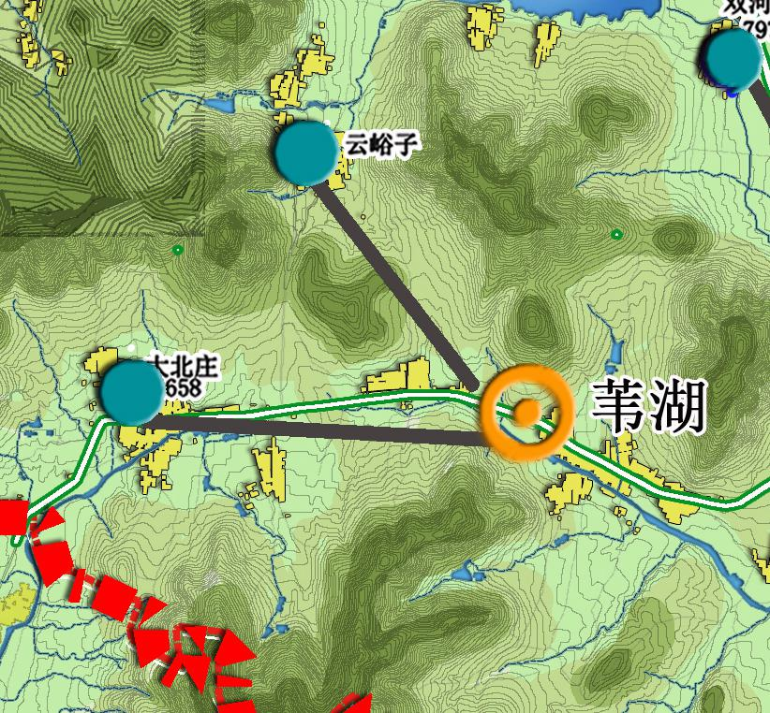
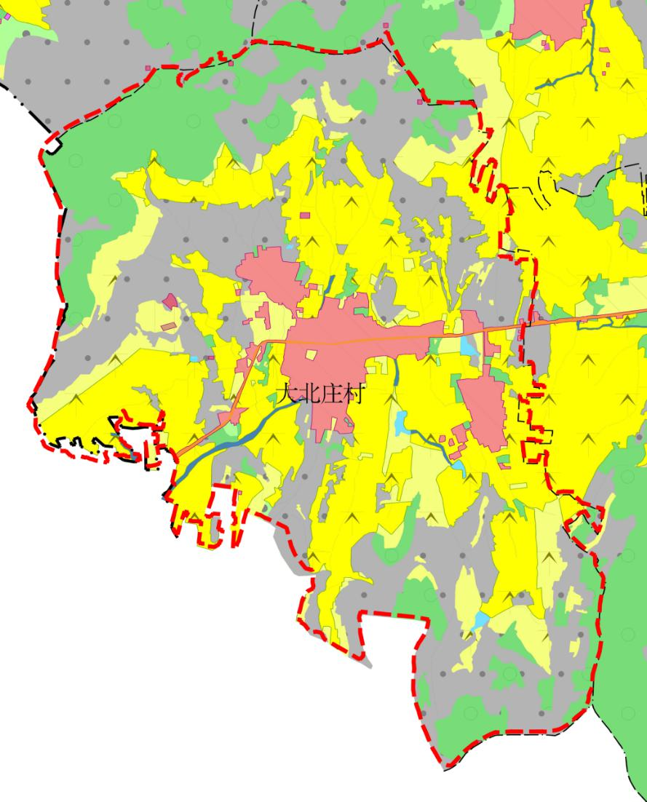
¹ 规划概况
兰陵县下村乡大北庄村村庄规划
1.4 上位规划
1.4.2
城乡规划与土地利用总体规划定位存在差异
兰陵县下村乡城市总体规划（2013-2030）
下村乡土地利用总体规划图（2006-2020年）
大北庄村合并到苇湖
大北庄村原地保留可建设用地

Slide 11
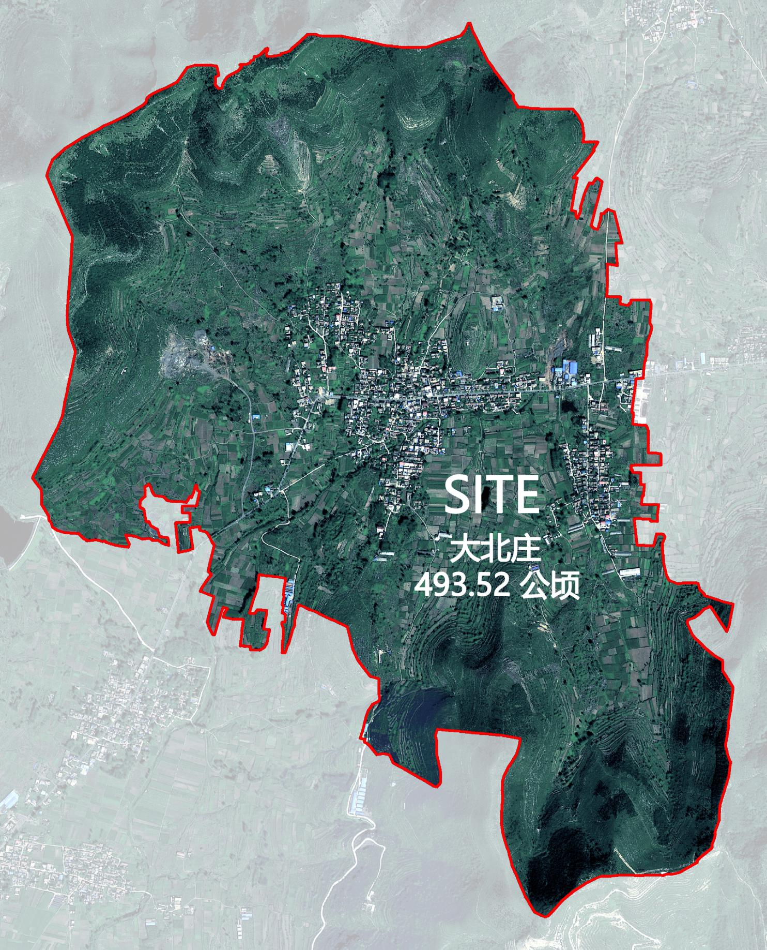
¹ 规划概况
兰陵县下村乡大北庄村村庄规划
1.5 规划总则
1.5.1 规划范围
规划范围涵盖临沂市兰陵县下村乡大北庄村村域，包括大北庄、周家洼、周家岗三个自然村，村域总面积494.15公顷（7412.25 亩）。
1.5.2 规划期限
规划期限为2020-2035年（近期2020-2025年；中期2026-2030； 远期2031-2035年）。
规划范围

Slide 12
¹ 规划概况
兰陵县下村乡大北庄村村庄规划
1.5 规划总则
1.5.3 规划依据
1.5.3.1法律法规规章
《中华人民共和国土地管理法》 《中华人民共和国城乡规划法》 《中华人民共和国环境保护法》 《中华人民共和国土地管理法实施条例》 《基本农田保护条例》 《山东省城乡规划条例》
《临沂市城乡规划条例》 《中共中央 国务院关于建立国土空间规划体系并监督实施的若干意见》（中发〔2019〕18号） 《中央农办农业农村部自然资源部国家发展改革委财政部 关于统筹推进村庄规划工作的意见》（农规发〔2019〕1号） 《自然资源部办公厅关于加强村庄规划促进乡村振兴的通知》（自然资办发〔2019〕35号）
1.5.3.2标准规范
《山东省村庄规划编制导则（试行）》（2019年9月）
《土地利用现状分类》(GB/T21010-2017) 《乡（镇）土地利用总体规划编制规程》(TD/T1025-2010) 《乡（镇）土地利用总体规划制图导则》(TD/T1022-2009) 《乡（镇）土地利用总体规划数据库标准》(TD/T1028-2010) 《基本农田划定技术规程》(TD/AT1032-2011) 《村庄整治技术导则》(GB50445-2008) 《山东省建设用地控制标准》（2019年版）
1.5.3.3其他文件 《村庄规划用地分类指南》 《村土地利用规划编制技术导则》 《山东省村庄建设规划编制技术导则》 《山东省村庄规划编制技术要点》 《山东省农村新型社区建设技术导则》 《美丽村居乡村风貌规划指引》 《美丽村居村庄设计导则》 《美丽村居建设导则》 《山东省农村新型社区和新农村发展规划（2014-2030）》 《山东省乡村振兴战略规划（2018-2022年）》
《临沂现代城镇体系规划》（2013-2030 年） 《兰陵县土地利用总体规划（2006-2020年）》 《兰陵县城市总体规划（2015-2030年）》；

Slide 13
¹ 规划概况
兰陵县下村乡大北庄村村庄规划
1.5 规划总则
1.5.4 规划原则
多规合一、统筹安排。落实上位国土空间规划要求，整合村庄土地利用、村庄建设、产业发展等相关规划，合理确定村庄发展定位，统筹安排村庄生产、生活和生态空间。
保护生态、绿色发展。加强对各类生态保护地、地质遗迹、水源涵养区和优质耕地等的保护，整体推进山水林田湖草综合整治和生态修复，实现绿色发展、高质量发展。
优化布局、节约集约。优化村域国土空间保护利用格局，盘活利用村庄闲散用地，合理安排农村居民点建筑布局，提升土地资源节约集约利用水平。
传承文化、突出特色。传承乡土文化，利用自然环境，保护特有的村庄肌理、建筑风貌、农业景观，突出文化特色和地域特色，营造具有地方特点的人居环境。
尊重民意、简明实用。规划编制应体现村民主体地位，充分征求群众意见，保障村民的知情权、参与权和监督权；规划成果应简明扼要、通俗易懂，便于村民接受和执行。

Slide 14
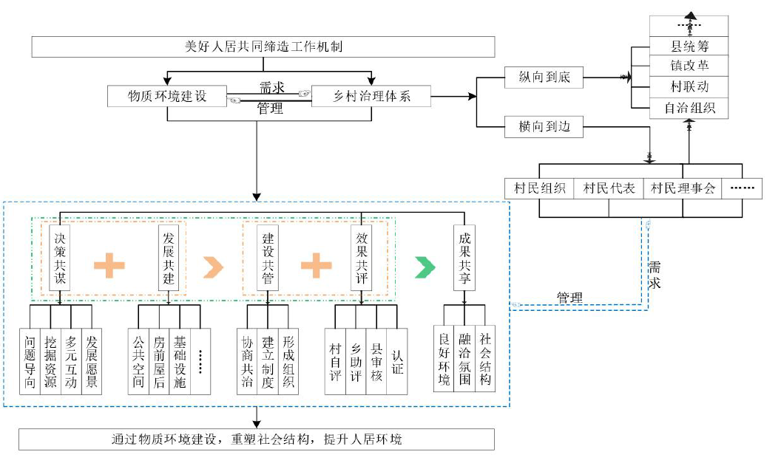
¹ 规划概况
兰陵县下村乡大北庄村村庄规划
1.5 规划总则
1.5.5工作思路
“美好人居、共同缔造”
共谋村庄发展、共建美好家园、共管建设成果、共评建设效果、共享建设成果

Slide 15
Part 2 现状判读
自然资源现状
人口与社会经济
村民居住现状
道路交通现状
公共服务设施现状
基础设施现状
景观环境现状
现状问题总结

Slide 16
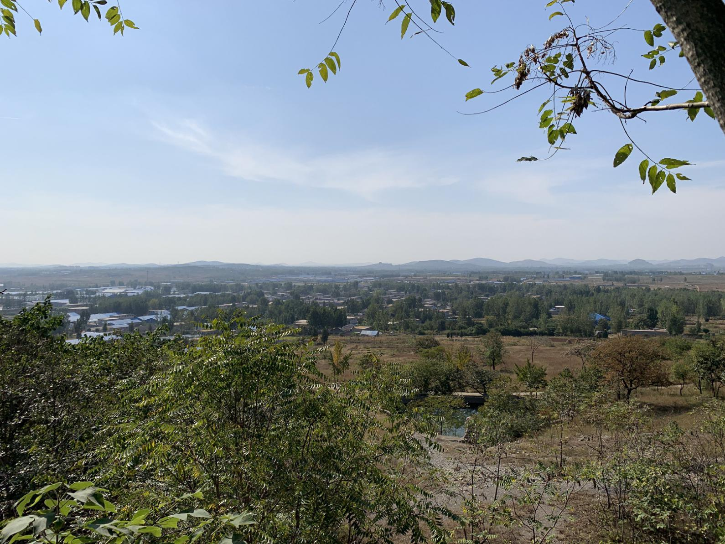
² 现状判读
2.1 自然资源现状
2.1.1气候条件
大北庄村属温带湿润东亚季风区大陆性气候。四季分明，春季干燥多风，夏季炎热而多雨、雨热同期，秋季温和凉爽，冬季干冷而少雨雪。年平均日照时数为 2479.7 小时，日照百分率为 56%。由于受季风影响和地形狭道作用，全年以北风为主，年平均降水量为 694.7mm，冬季风时期干旱而少雨雪，夏季风时期湿热而多雨。干旱和湿热季节分明，因此年降水量的季节分配极不均匀，年际间的变化较大，多余的 1964年高达 1219.5mm，而少雨的 1966 年仅有 363.6mm，相差 3 倍多，所以旱、涝时有发生。

Slide 17
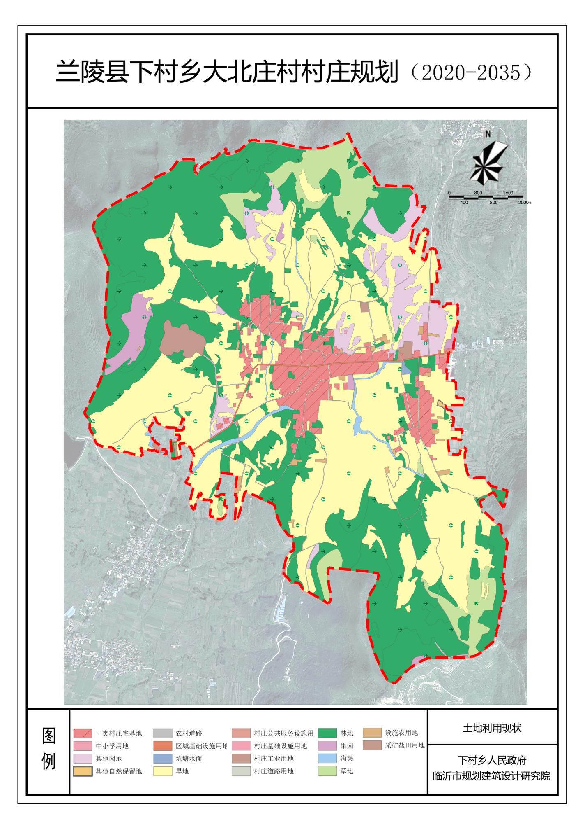
² 现状判读
兰陵县下村乡大北庄村村庄规划
2.1 自然资源现状
2.1.2 现状土地利用分析
大北庄村现状总用地面积为494.15公顷（7412.25亩），包括农林用地453.60公顷，建设用地40.41公顷，自然保护保留0.14公顷。
农林用地中，旱地202.25公顷，林地183.43公顷，坑塘水面0.27公顷。
建设用地中，村民住宅用地面积31.53公顷，村庄工业用地1.24公顷，村庄道路用地1.49公顷。
地类 |  |  | 基期： 年
 |  |  | 面积 | 比重
农林用地 |  | 旱地 | 2022546.19 | 0.41
 |  | 小计 | 2022546.19 | 0.41
 | 园地 | 果园 | 68758.57 | 0.01
 |  | 其他园地 | 225941.91 | 0.05
 |  | 小计 | 294700.48 | 0.06
 | 林地 |  | 1834342.5 | 0.37
 | 草地 |  | 268750.14 | 0.05
 | 其他农用地 | 设施农用地 | 23847.41 | 0.01
 |  | 农村道路 | 51618.35 | 0.01
 |  | 坑塘水面 | 2728.34 | 0.00
 |  | 沟渠 | 37499.32 | 0.01
 |  | 小计 | 115693.42 | 0.02
 | 合计 |  | 4536032.73 | 0.92
建设用地 | 村庄居住用地 | 一类村庄宅基地 | 315297.66 | 0.06
 |  | 村庄公共服务设施用地 | 3567.89 | 0.00
 |  | 村庄基础设施用地 | 295.31 | 0.00
 |  | 小计 | 319160.86 | 0.06
 | 中小学用地 |  | 1265.28 | 0.00
 | 村庄工业用地 |  | 12392.38 | 0.00
 | 村庄道路用地 |  | 14943.17 | 0.01
 | 区域基础设施用地 |  | 13520.02 | 0.00
 | 采矿盐田用地 |  | 42871.35 | 0.01
 | 小计 |  | 84992.2 | 0.02
 | 合计 |  | 404153.06 | 0.08
自然保护保留 | 其他自然保留用地 |  | 1335.29 | 0.00
 | 合计 |  | 1335.29 | 0.00
总计 |  |  | 4941521.08 | 1.00

Slide 18
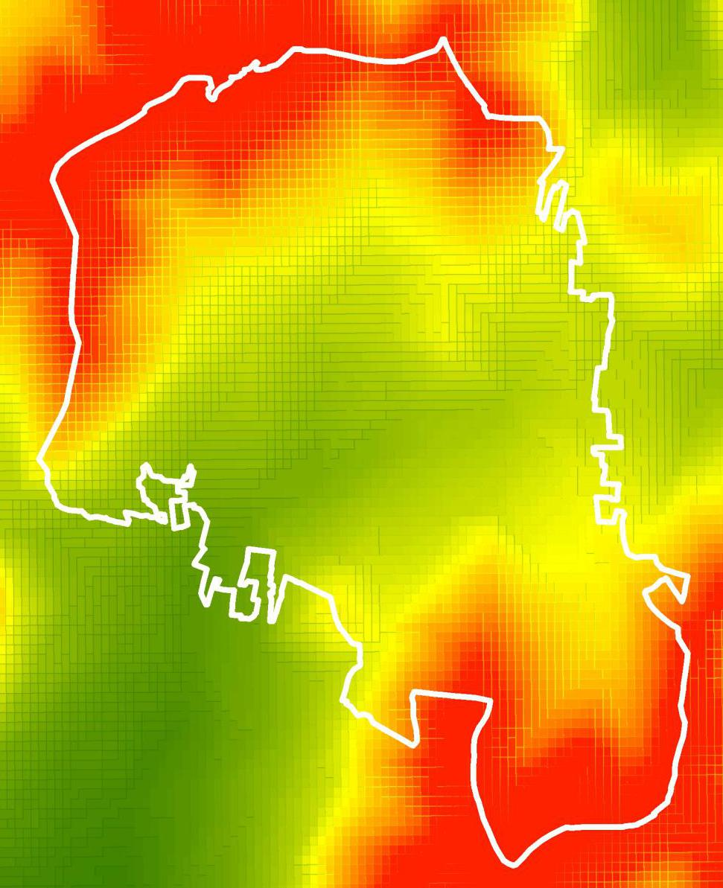
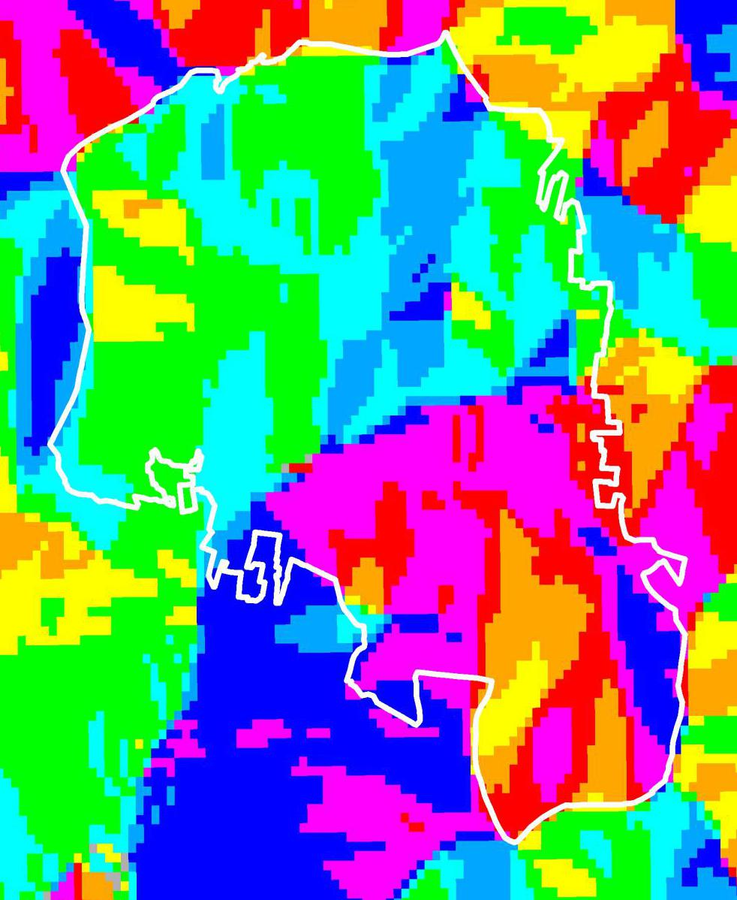
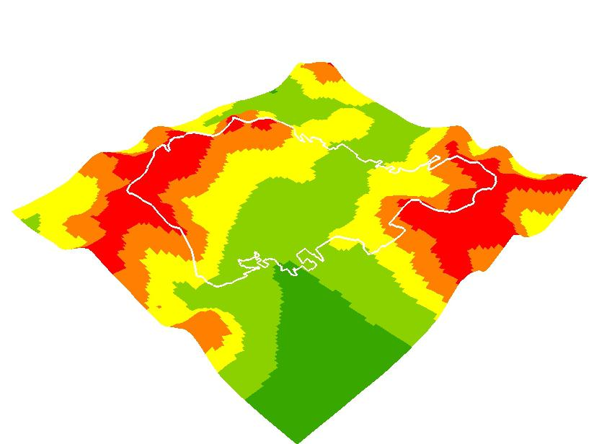
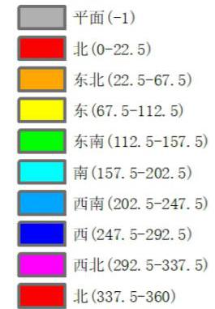
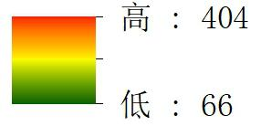
² 现状判读
兰陵县下村乡大北庄村村庄规划
2.1 自然资源现状
2.1.3 地形地貌
大北庄村整体地形起伏较大。从坡度上来看，北部和南部坡度大，中间较为平缓。村庄集聚区内北高南低。
高程分析
坡向分析

Slide 19
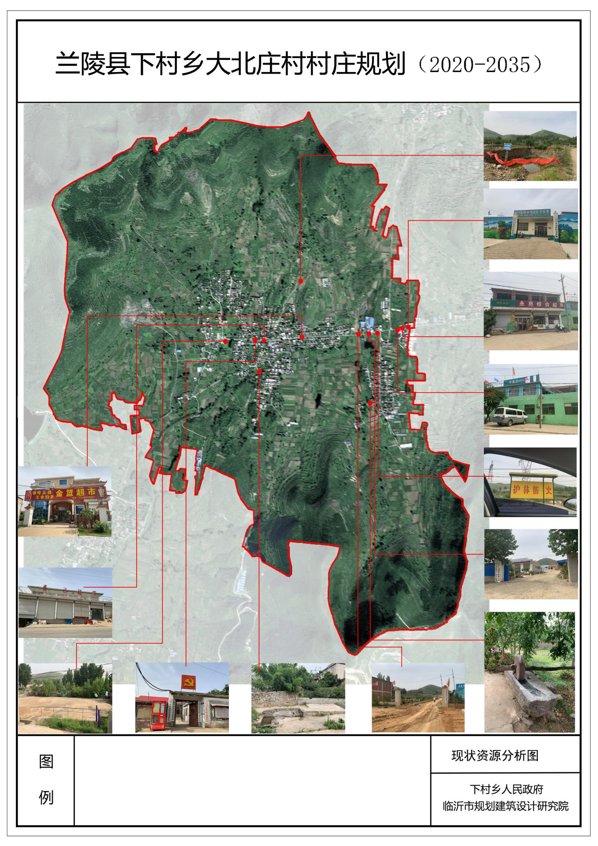
² 现状判读
兰陵县下村乡大北庄村村庄规划
2.1 现状资源
2.1.4 现状资源
大北庄村现状资源主要有：
1、商业
2、健身广场
3、幼儿园
4、卫生室
5、河流
6、小学

Slide 20
² 现状判读
2.2 历史人文资源现状
大北庄村红色文化底蕴深厚，内容丰富。
历史沿革
抗日战争前属费县，1941 年属边联县，1944 年属赵镈县。1950 年 5 月称下村区，10 月，改
称下村区委。1958 年 2 月，划分下村、大炉 2 乡，秋改称下村人民公社。1965 年 4 月，改称下
村区。1971 年复称下村人民公社。1975 年划分下村、大炉 2 处人民公社。1984 年 5 月，改称下
村乡。2001 年 1 月原下村乡、原大炉乡合并，改称下村乡。
下村乡域内部有腾龙河贯穿，南部有会宝岭水库，北侧有双河湖等，内部水系纵横，水库星
罗棋布，河流纵横水系资源极为丰富；全乡森林覆盖率已达 66%，结合马山、平顶山等山体资源
打造片林景观；境内矗立着鲁南第一峰——抱犊崮,位居沂蒙七十二崮之首，被誉为“天下第一
崮”，有融入兰陵旅游体系的潜力，融入兰陵、枣庄相呼应的山东特色的旅游格局。
下村是生态之乡，境内生态资源丰富，自然景观优美，是省级环境优美乡镇。最有代表性的当属“一座高山、两湖碧水”，其中巍峨壮丽的抱犊崮是沂蒙七十二崮之一，也是兰陵县最高点。其山脚下有一座千年古刹——灵峰寺，历史可追溯到隋唐时期；双河湖、会宝湖波光粼粼、烟波浩渺，钓鱼岛、红枫洲遥相呼应，风光旖旎，犹如镶嵌在下村大地上的两颗璀璨明珠。
下村是红色之乡，境内红色文化厚重。八路军115师在山东开辟的第一个抗日革命根据地就位于抱犊崮山区；党和国家领导人刘少奇同志曾在这里对鲁南抗战工作进行调研，开国元帅罗荣桓同志曾在这里战斗和生活。在下村这片热土上，涌现出以万春圃、万国英为代表的一大批革命战士，生动诠释了军民鱼水情的沂蒙精神。
下村是林果之乡，境内植被茂盛如蓬、果树品类繁多，是“省级一村一品示范镇”。常年种植花椒、核桃、板栗、桃、樱桃、葡萄等林果6万亩以上，山顶青松戴帽，山间果树缠腰，山下花草环绕是下村的真实写照。

Slide 21
² 现状判读
兰陵县下村乡大北庄村村庄规划
2.3 人口与社会经济现状
2.3.1 人口与社会经济现状
村庄规模
大北庄村总户数575户，户籍人口1999人，户均人数为3.48人/户
人口增长
2013年，下村乡一共有33个行政村，500-1000人的村庄为9个，占比约1/3。大北庄村总人口1999人户数575户，近年来人口增加。
大北庄村人均纯收入低于县农村居民平均水平
 |  | 大北庄村 | 2017年兰陵县农村居民 | 2018年临沂市农村居民
 | 年人均纯收入(元)2019 | 8000-10000 | 13066 | 13638
 | 2019年村集体收入（万元） | 3.1万 | 来源于《临沂市统计年鉴2018》 | 来源于《临沂市政府工作报告2019》

Slide 22
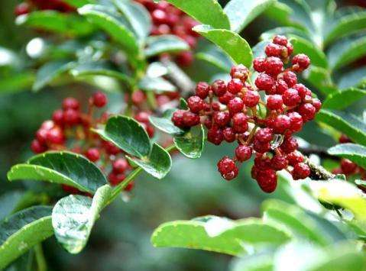
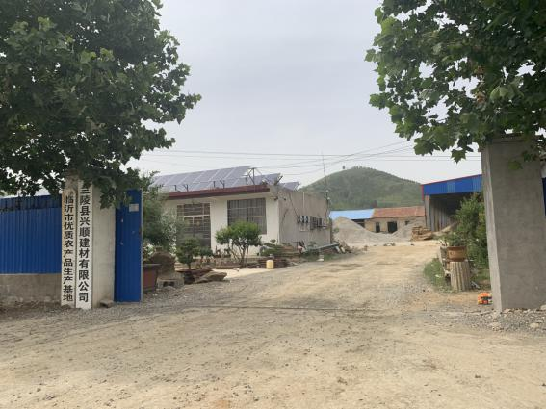
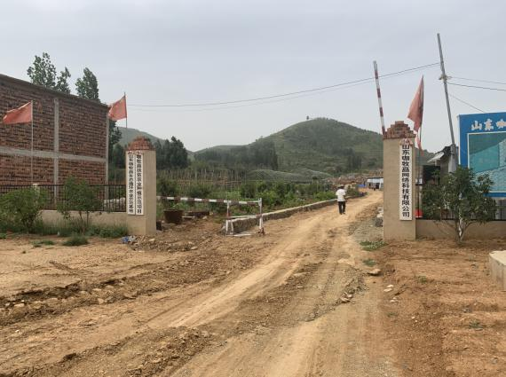
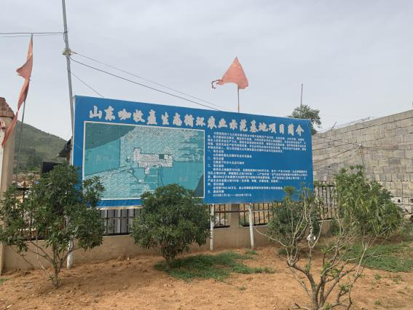
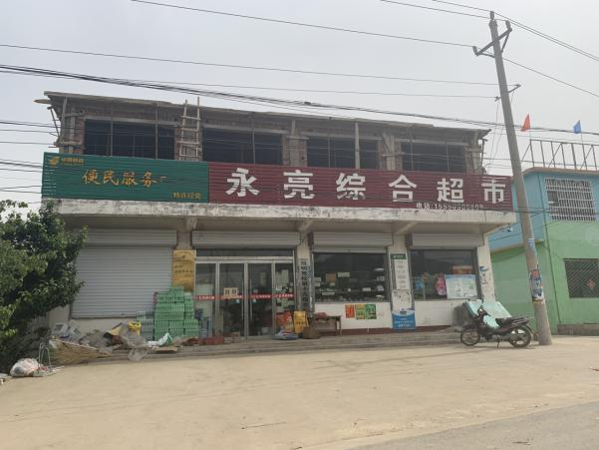
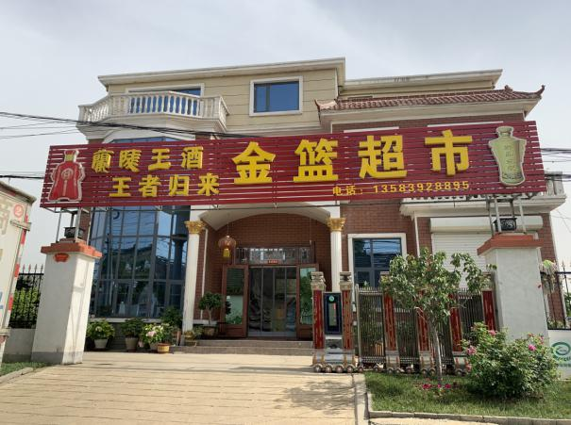
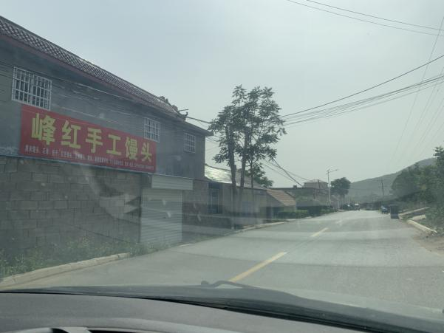
² 现状判读
兰陵县下村乡大北庄村村庄规划
2.4 产业现状分析
第一产业：大北庄村以种植业为主，农业以玉米、小麦、花生为主；林果主要有核桃、板栗、花椒。
第二产业：沿县道有一些生态循环农业基地
第三产业：主要是为本村提供服务的小型商贸。
小结：
大北庄村以第一产业为主。传统的种业模式占很大比重，优势特色产业的主导地位尚未出现，三产业发展滞后，对农村经济发展拉动力不足。经济来源方式单一。

Slide 23
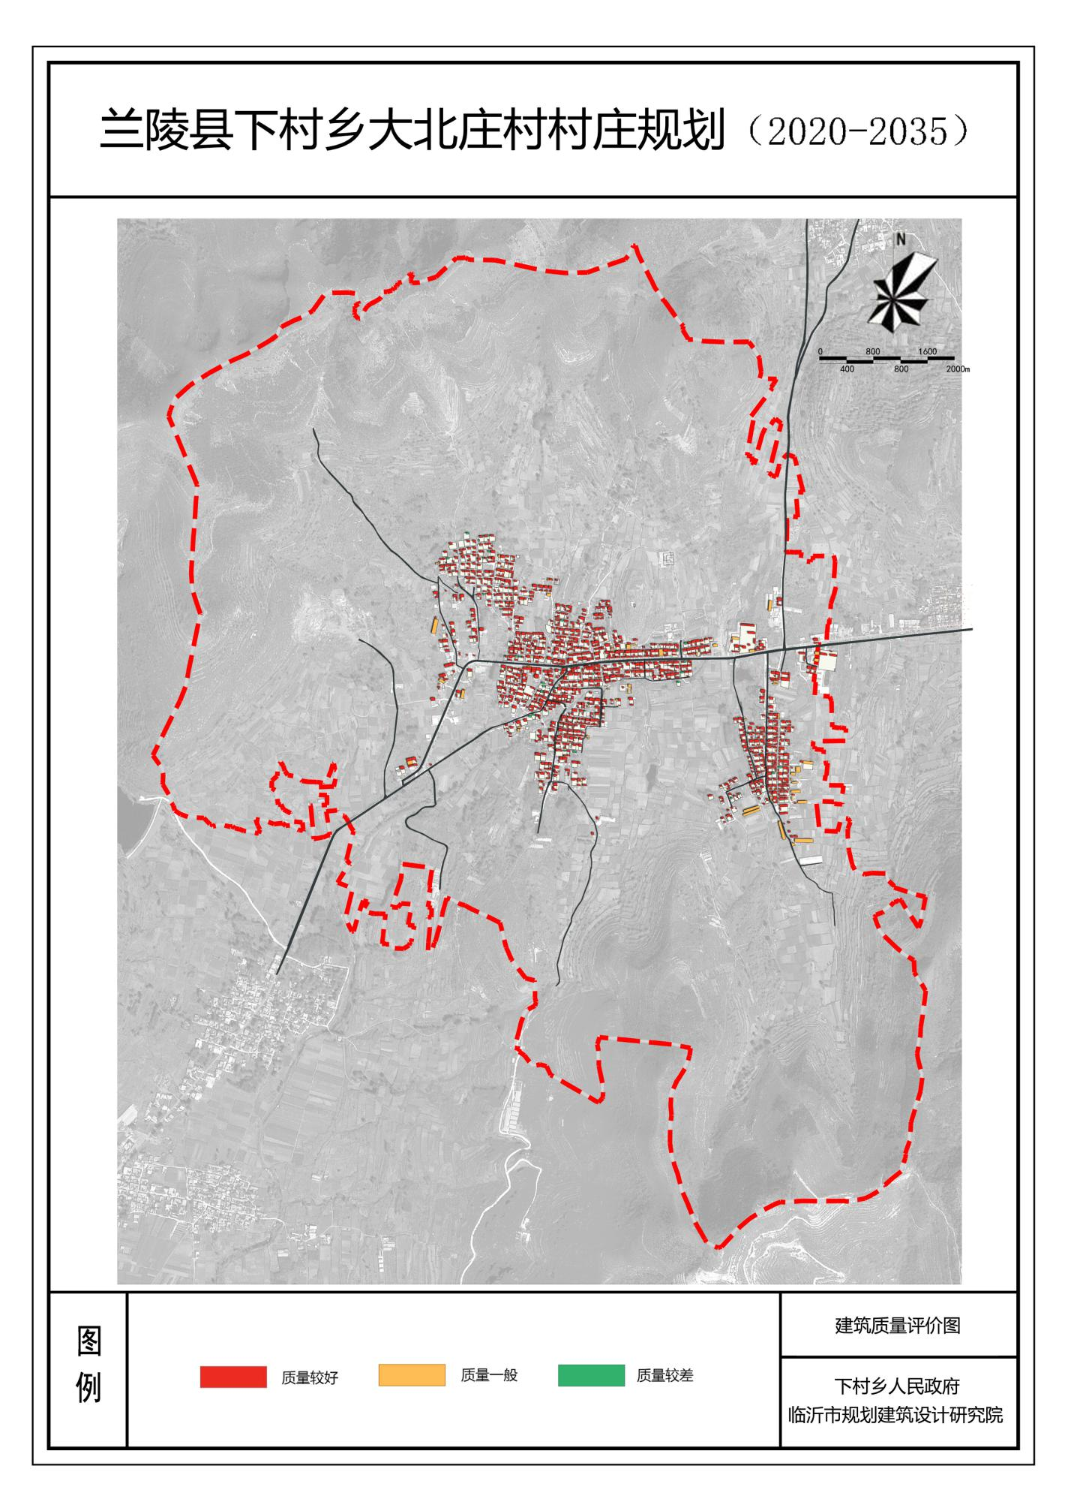
² 现状判读
兰陵县下村乡大北庄村村庄规划
2.5 村民居住现状
现状建筑质量评价
按照建筑结构、建筑年代、建筑使用状况、建筑文化价值等方面综合评定，划分为建筑质量良好、建筑质量一般、建筑质量差三类。
建筑质量良好：2000年以后建设，指砖混和框架结构建筑中，结构完好，建筑内部设施基本齐全的建筑。经统计，此类建筑占总建筑面积比例为95%。
建筑质量一般：80-90年代建设，指砖混和框架结构建筑中，结构基本完好，但设施配套不全的建筑。经统计，占总建筑面积比例为4%。
建筑质量差：80年代以前建设，主要指结构、质量维护差的建筑（包括危房）。经统计，此类建筑占总建筑面积比例为1%。

Slide 24
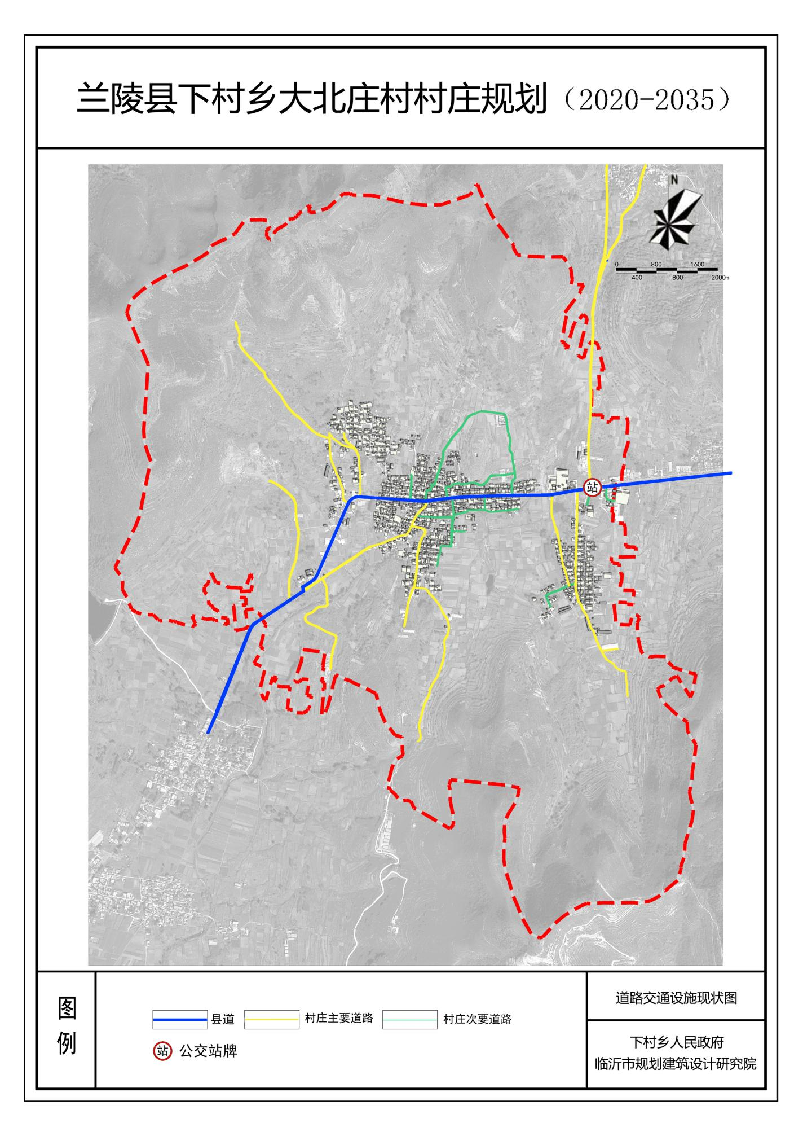
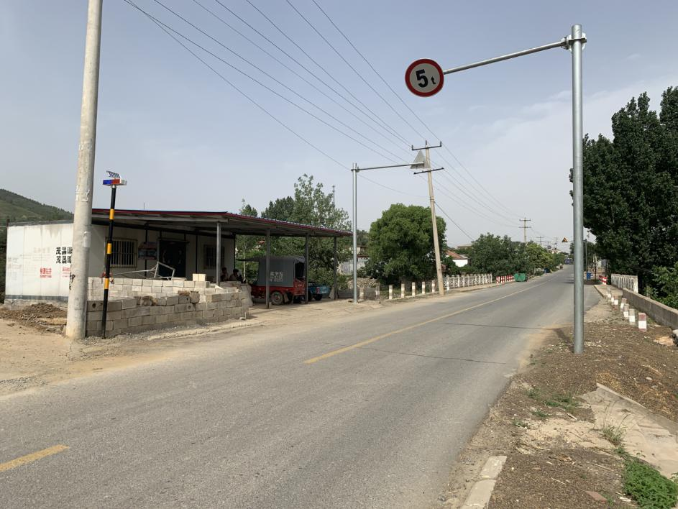
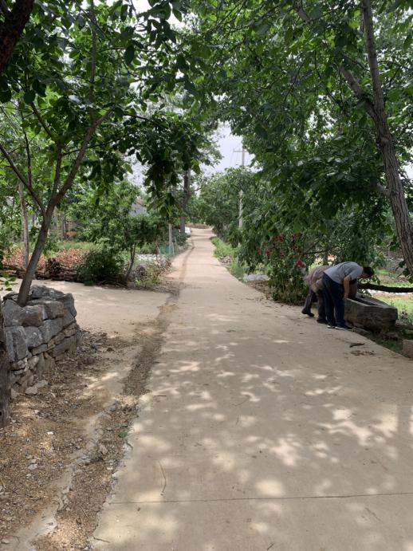
² 现状判读
兰陵县下村乡大北庄村村庄规划
对外交通：大北庄村主要的对外交通为村庄南部的东西向的县道徐河线。
村庄内部交通：村庄内部道路系统比较完善，形成了村庄主要道路、村庄次要道路二级道路体系。主要道路宽约6.5米，次要道路宽约3.5米村内主要道路已全部硬化，缺乏集中停车场，街道绿化和维护有待提升。
公共交通：在徐河线上有公交站点。
停车设施：现状利用各居民点空地作为停车场地，但总体来说，停车设施或空间相对有限，难易适应旅游业发展。
2.6 道路交通现状
对外交通县道徐河线
村庄主要道路

Slide 25
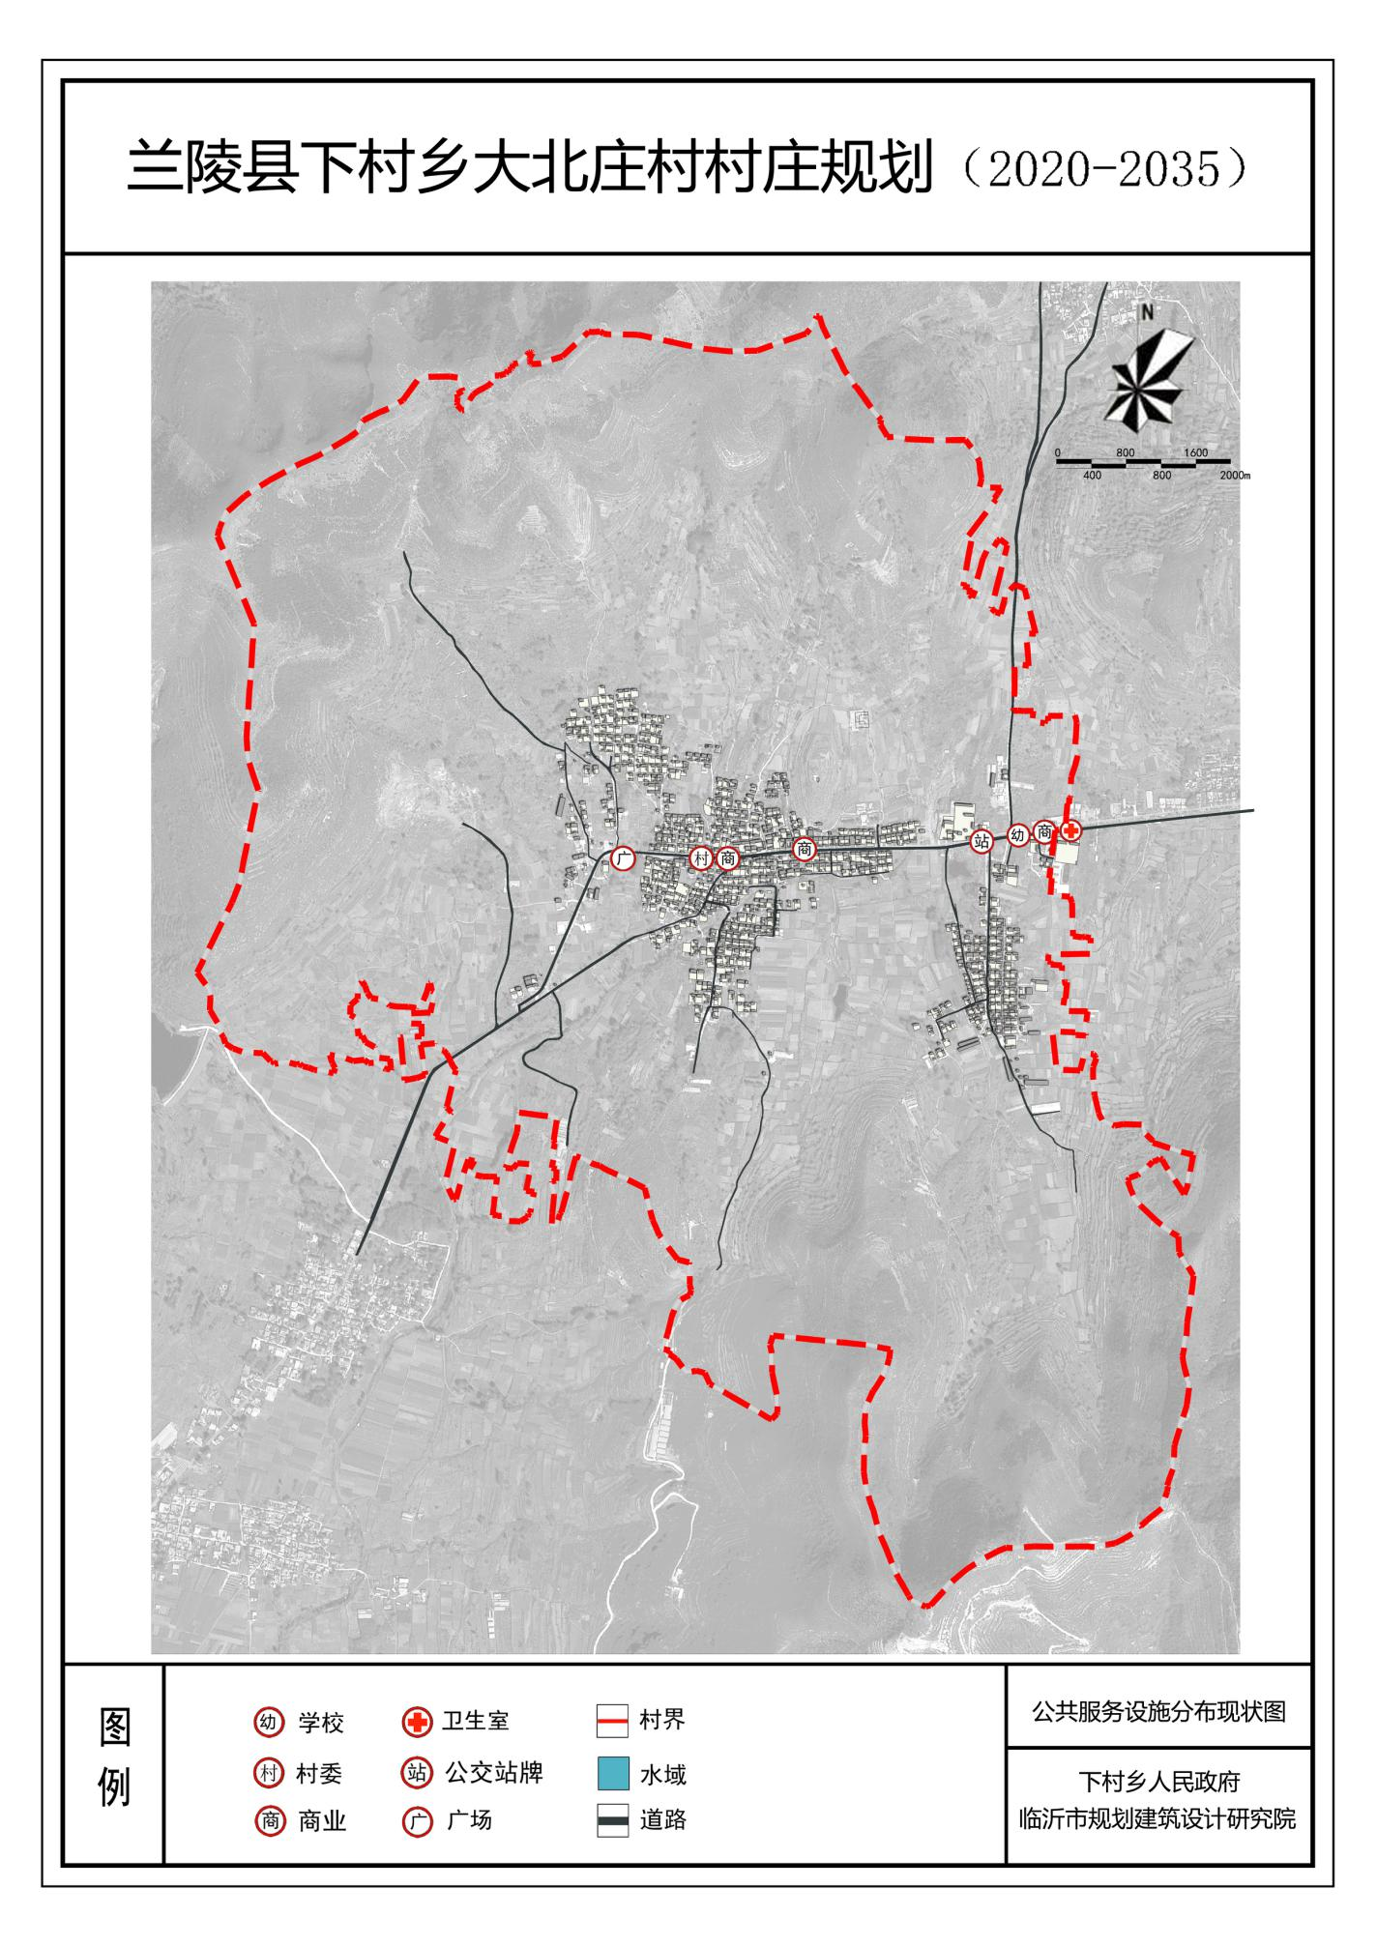
² 现状判读
兰陵县下村乡大北庄村村庄规划
2.7 公共服务设施现状
2.7.1 公共服务设施现状
全村共有村委会一处，幼儿园一处，卫生室一处，健身广场一处，商业设施四处。
村委会：村级组织活动场所370平方米，使用状况一般。
幼儿园：幼儿园在县道徐河线路南，共有教师3人，班级2班，建筑面积240平方米。
卫生室：卫生室为下村医院大北庄卫生室，位于县道徐河线路北，共有病床7床，职工2人，建筑面积588平方米。 健身广场：位于县道徐河线路南，面积793平方米，利用率不高。
商业设施：包括餐饮店、便民超市，主要分布在县道徐河线上。

Slide 26
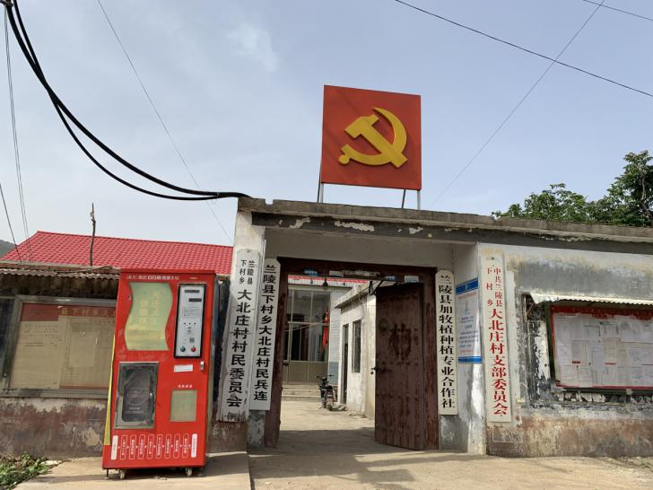
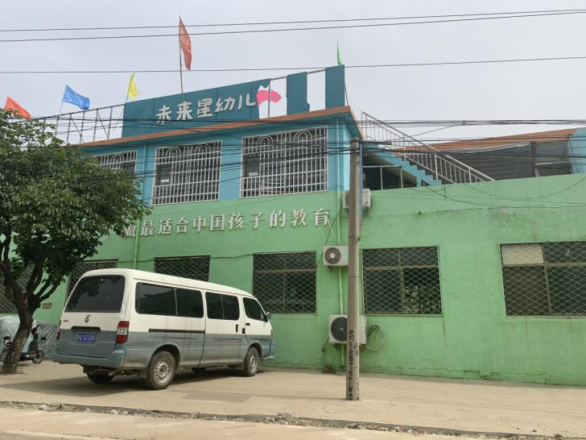
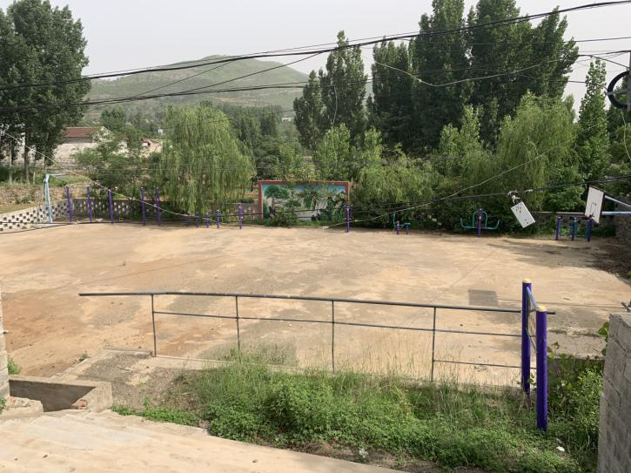
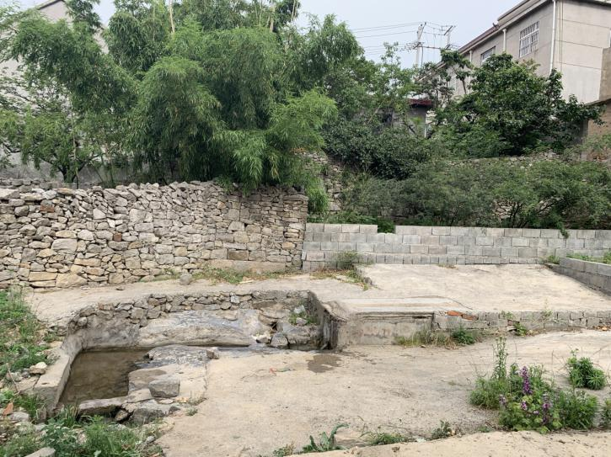
² 现状判读
兰陵县下村乡大北庄村村庄规划
2.8 公共服务设施现状
2.8.1现状问题
主要问题：
1、村委会场地利用率不高。
2、健身场地利用率不高。

Slide 27
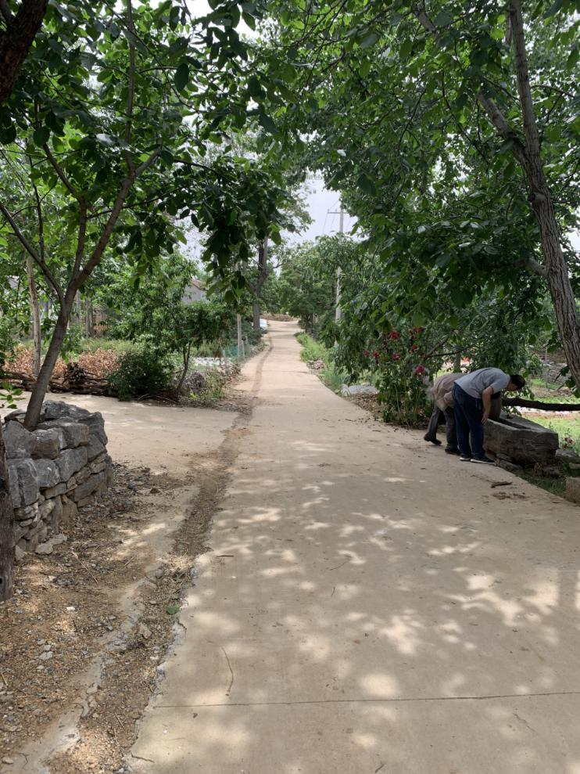
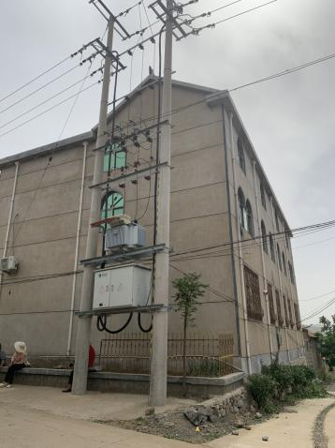
² 现状判读
兰陵县下村乡大北庄村村庄规划
2.9 基础设施现状
给水：村内现有自备井，自来水主管道正在铺设中。
排水：通过明渠排水，以直排为主。
电力：全村共有一处110kV变电站，主变2台，容量为2×50MVA。
热力：村民聚居区无供热管道。
燃气：生活以液化气为主。
照明：缺乏道路照明设施，需铺设路灯
环卫：垃圾统一由镇上处理。
主要问题：
1、给水：需要进一步完善饮水设施。
2、排水：缺乏污水处理设施。

Slide 28
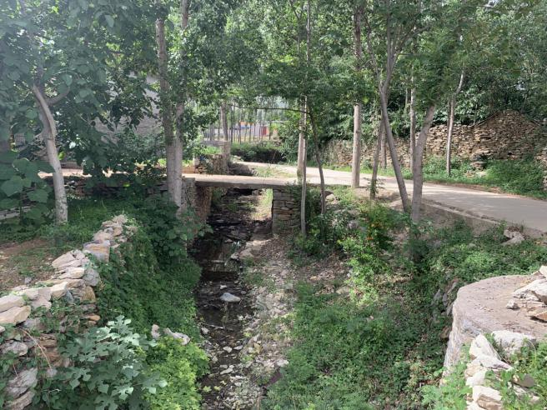
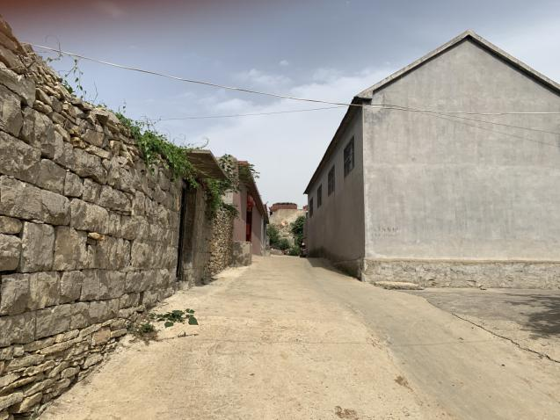
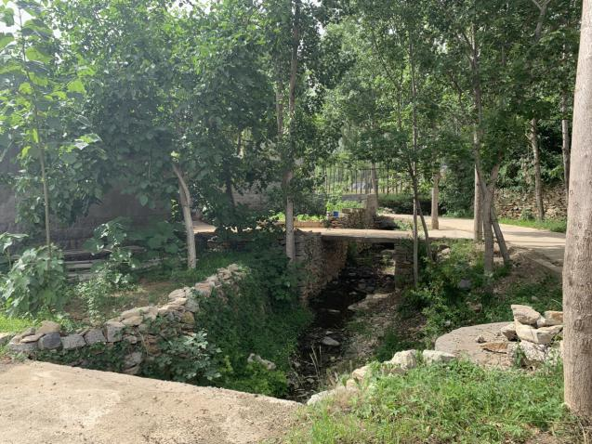
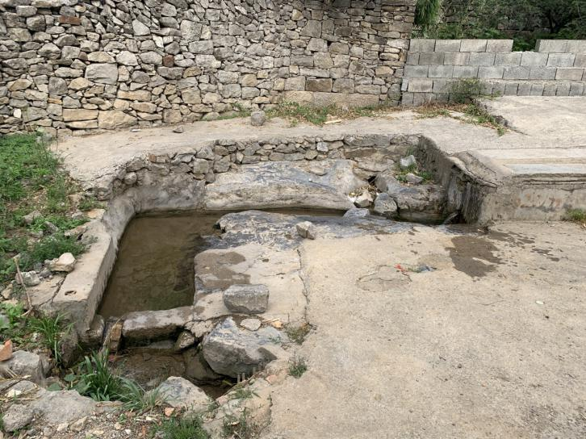
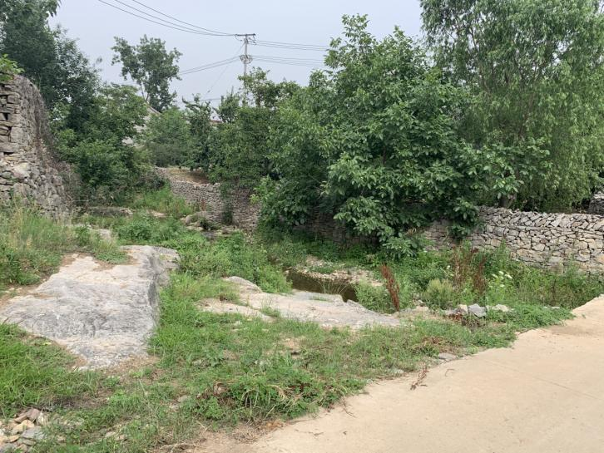
² 现状判读
兰陵县下村乡大北庄村村庄规划
2.10 景观环境现状
村庄整体较为整洁，局部仍有提升空间。主要问题如下：
1、村口标志物和村口景观亟需提升。
2、村庄内部环境较为整洁，局部仍有提升空间，比如河道垃圾等。
3、道路需硬化。
4、村内现有资源提升利用

Slide 29
² 现状判读
兰陵县下村乡大北庄村村庄规划
2.11 现状问题总结
01
02
03
04
05
生产
生态
生活
文化
资源
1、传统的种业模式仍占很大比重，优势特色产业的主导地位尚未出现。
2、村民的主要收入来源是外出打工和务农为主。
1、村域局部环境较差。
2、河流两岸处于自发状态，缺乏梳理和利用。
1、道路宽度狭窄。
2、公共服务设施：主要是健身广场位置偏僻利用率不高。
3、基础设施：污水直排有污染。
4、缺乏良性交往空间，公共绿地和公共活动空间不足。
5、村庄缺乏可识别性，街道景观有待完善。
1、文化资源利用不足。
2、文化服务设施较为匮乏，村民文化需求不能得到满足。
资源组合度不错，但保护、开发和利用不足。

Slide 30
Part 3 发展分析与定位
村庄分类
发展分析
发展策略
发展目标
发展阶段
发展定位

Slide 31
³ 发展分析与定位
兰陵县下村乡大北庄村村庄规划
3.1 村庄分类
通过上位规划及现状分析，确定村庄规划类型为集聚提升类中的存续提升型。
规划内容 | 集聚提升类 |  | 城郊融合类 | 特色保护类 | 搬迁撤并类 | 其他类
 | 集聚发展 | 存续提升
发展分析与定位 | ● |  | ● | ●
生态保护与修复 | ● | ● | ● | ● | ● | ●
农田保护与土地整治规划 | ● | ● | ● | ● | ● | ●
产业发展与布局 | ● |  | ● | ●
道路交通 | ● | ● | ● | ●
基础设施 | ● | ● | ● | ●
公共服务设施 | ● | ● | ● | ●
农房建设 | ● | ● | ● | ● |  | ●
绿化景观 | ● |  | ●
历史文化保护 |  |  |  | ●
防灾减灾 | ● | ● | ● | ● |  | ●
近期建设项目表 | ● | ● | ● | ● | ● | ●
注：

Slide 32
³ 发展分析与定位
兰陵县下村乡大北庄村村庄规划
3.2 发展分析
大北庄村五大问题
生产
生态
生活
文化
资源
1、传统的种业模式仍占很大比重，优势特色产业的主导地位尚未出现。
2、村民的主要收入来源是外出打工和务农为主。
1、村域局部环境较差。 2、河流两岸处于自发状态，缺乏梳理和利用。
1、道路宽度较为狭窄。
2、公共服务设施：主要是健身广场位置偏僻利用率不高。
3、基础设施：污水直排有污染。
4、缺乏良性交往空间，公共绿地和公共活动空间不足。
5、村庄缺乏可识别性，街道景观有待完善。
1、文化资源利用不足。
2、文化服务设施较为匮乏，村民文化需求不能得到满足。
资源组合度不错，但保护、开发和利用不足。
乡村振兴五大战略目标
产业兴旺
生态宜居
乡风文明
治理有效
生活富裕
以舒适宜居为导向，保障基本生存前提，补齐设施短板。
以彰显文化为导向，创造人居意境，提出村庄景观风貌和乡村建筑设计方案。
以治理有效为导向，指定村庄规划实施方案。
以经济发展为导向，关注产业规划和村民就业，提出乡村产业发展和村民收入提升策略。
以生态保护为导向，加强村域生态环境保护，明确乡村管控空间和减量空间。
以生态保护为导向，加强村域生态环境保护，明确乡村管控空间和减量空间。
以彰显文化为导向，创造人居意境，提出村庄景观风貌和乡村建筑设计方案。
以治理有效为导向，制定村庄规划实施方案。
五大策略
核心聚焦
村庄优化提升策略

Slide 33
³ 发展分析与定位
兰陵县下村乡大北庄村村庄规划
3.3 村庄优化提升策略
以经济发展为导向，关注产业规划和村民就业，提出乡村产业发展和村民收入提升策略。
01
以生态保护为导向，加强村域生态环境保护，明确乡村管控空间和减量空间。
02
以舒适宜居为导向，保障基本生存前提，补齐设施短板。
03
以彰显文化为导向，创造人居意境，提出村庄景观风貌和乡村建筑设计方案。
04
以治理有效为导向，制定村庄规划实施方案。
05

Slide 34
³ 发展分析与定位
兰陵县下村乡大北庄村村庄规划
3.5 发展阶段
乡村建设发展战略——分阶段三步走
经验借鉴：国内美丽乡村建设的三个阶段
第一阶段：统筹完善村内基础设施建设，保证村民基本的生产生活需求，达到脱贫小康的水平。 第二阶段：治理保护生态资源，提升村庄环境质量，改善人居生活环境，建设美丽乡村。
第三阶段：发展特色产业、旅游业，为乡村注入新鲜活力，推动地区发展，实现经济价值。
建设最美乡村
治理村庄环境 |  |  | 发展特色产业、旅游业促进地方发展、农民增收
保证基本生活 |  | 提升村庄环境质量、改善人居环境
统筹完善村内的基础设施建设
2020-2025年
2026-2030年
2031-2035年

Slide 35
³ 发展分析与定位
兰陵县下村乡大北庄村村庄规划
3.6 发展定位
以乡村振兴为契机、以乡村农业发展为基底，以乡村生态宜居为目标，将大北庄村建设成为产业发展与生态环境和谐为一体的美丽村居

Slide 36
Part 4 产业发展与布局
以经济发展为导向，提出乡村产业发展和村民收入提升策略
总体发展战略
产业发展布局

Slide 37
⁴ 产业发展与布局
兰陵县下村乡大北庄村村庄规划
4.1 产业总体发展战略
综合考虑大北庄村政策背景、区位条件、资源禀赋、经济基础、发展定位等因素，提出：
构建以现代农业为基础，以生态农业为特色、以发展乡村旅游为补充，改良提升第一产业，创新发展第二产业，大力发展第三产业，三者相互转换融合，形成多种新业态、新产品的产业联动发展体系。

Slide 38
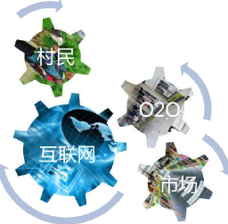
⁴ 产业发展规划
兰陵县下村乡大北庄村村庄规划
4.2 产业总体发展战略
构建互联网格局，振兴乡村产业活力
乡村产业发展是乡村复兴的动力之所在，但原有乡村产业结构单一，生产水平低下，导致乡村发展缺乏动力。因此，在新的时代背景下振兴乡村产业活力，应充分运用互联网创新、跨界、融合的特点，推动互联网与乡村产业深度融合。
大力推进农业物联网，农业大数据的运用，加快发展农业农村电子商务，推动农业产业链的延伸，提升农业生产智能化、经营网络化水平，在农业生产、流通、营销、服务方面加入互联网因素，改变原有农业的生产方式，提升农业发展水平。
同时，利用乡村原有的生态资源因素，深入挖掘乡村旅游发展潜力，将乡村旅游、农业、互联网相互结合，如民宿、生态农业，培育乡村新的经济增长点。从传统农业生产模式转向三产与互联网融合的多元产业发展形态，实现乡村产业持续发展。

Slide 39
⁴ 产业发展规划
兰陵县下村乡大北庄村村庄规划
4.2.1产业发展战略——区域协调，产业突破。
充分挖掘本地发展潜力，发展特色农业与生态农业。立足现有产业基础，寻求新的突破，加强与周边区域的产业衔接与错位发展，谋求大发展。
强化农业设施装备建设：
加大栗子等特色产业种植；完善生产道路、水渠网络、蔬菜大棚等基础设施建设；加大农业机械化投入，推进栗子加工。
推进农业标准化生产：
加快特色农作物标准化生产基地建设；建设有机农产品展销基地；切实推进农产品质量安全监督管理体系建设。
加强生态环境保护与治理：
避免污水灌溉，减少农药化肥的使用；做好固体废弃物的回收处理和小流域治理工作；推行农业清洁生产，促进农业可持续发展。
推动农业科技创新：
推进农业研发成果转化；开展“互联网+”现代农业行动，建设农业物联网和农业电子商务平台。

Slide 40
⁴ 产业发展规划
兰陵县下村乡大北庄村村庄规划
4.3上位规划解读
（1）《兰陵县城市总体规划（2015-2030年》
规划形成“一心三片、一区五园”的产业空间布局结构，以优化中心城区现代服务业核心、提升北部镇群旅游发展、引导南部镇群农业格局、强化中部 T 型工业带、着力发展一区五园为产业发展思路。大北庄村属于北部山水生态文化片区。
北部山水生态文化片区
中部重点发展协调片区
南部现代读书休闲农业片区
大北庄村
在县域产业规划中，大北庄村位于北部生态产业区内。
大北庄村

Slide 41
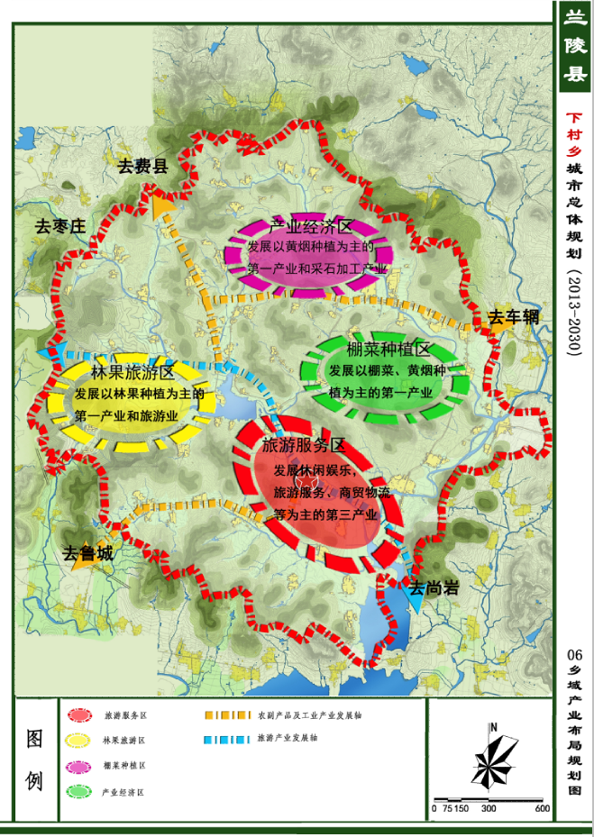
⁴ 产业发展规划
兰陵县下村乡大北庄村村庄规划
4.3村庄现状产业主要以农业和板栗为主。
临沂板栗是山东省土特产之一，临沂市栽培板栗已有1000多年的历史，全市有栗树560万株，年产量470吨，居山东省第一位，主产费县、郯城、临沭、蒙阴、平邑、沂水等县。其中郯城县是我国板栗重点产区之一。
《下村乡城市总体规划（2013-2030）》中，大北庄村位于林果旅游区和旅游服务区（发展以林果种植为主的第一产业和旅游业）之间。
大北庄村

Slide 42
⁴ 产业发展规划
兰陵县下村乡大北庄村村庄规划
4.4 产业发展规划——旅游业
旅游区位背景
下村乡在鲁南经济带上，紧邻枣庄，为临沂兰陵与枣庄山亭旅游资源互动联系的节点。为枣庄入临沂的西北门户之一。因此可以利用自身区位条件，跨市综合发展，并融入区域产业整合中，获得更多的发展机遇。近年来，下村乡把全域旅游作为乡村振兴的主导产业，以兰陵县“后花园”为发展定位，积极践行“绿水青山就是金山银山”的发展理念，着力将下村打造成“春观花、夏听泉、秋品果、冬赏雪”的旅游胜地，精心培育了一批优质旅游项目，全域旅游发展格局已初步形成。
旅游资源分析
利用村庄现状资源，借势抱犊崮景区，积极发展红色旅游、乡村生态游。

Slide 43
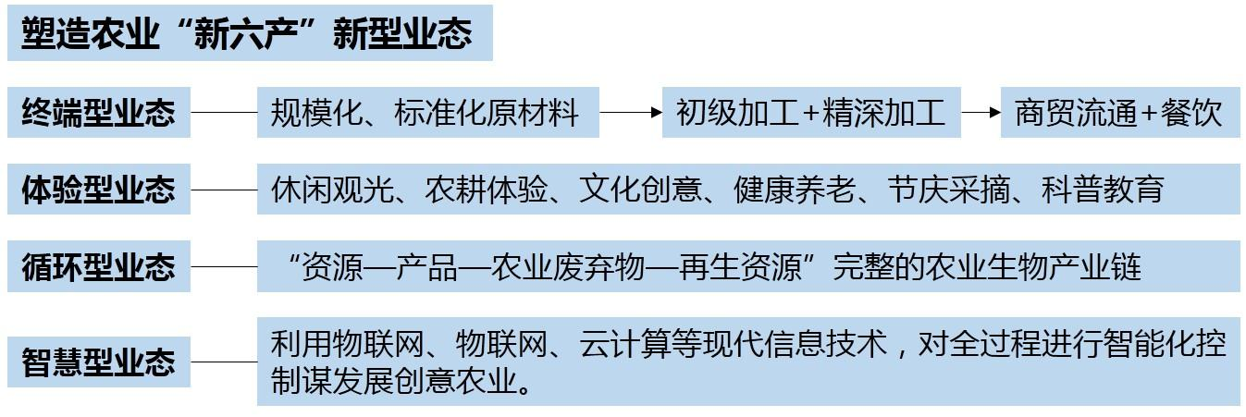
⁴ 产业发展规划
兰陵县下村乡大北庄村村庄规划
按照精细化、标准化和品牌化的要求，结合生态休闲农场或者农庄，建设现代化农业生态庄园。
在保持粮食生产力的基础上，优化生产模式，加快特色种植、优化新品种引进。
依托庄园设施，复合发展采摘体验、认租认养、研学旅行、文创休闲等功能，改变单纯的种养经营模式，推动农业与二产、三产的融合发展，加快发展农业新六产。
4.2 产业发展布局

Slide 44
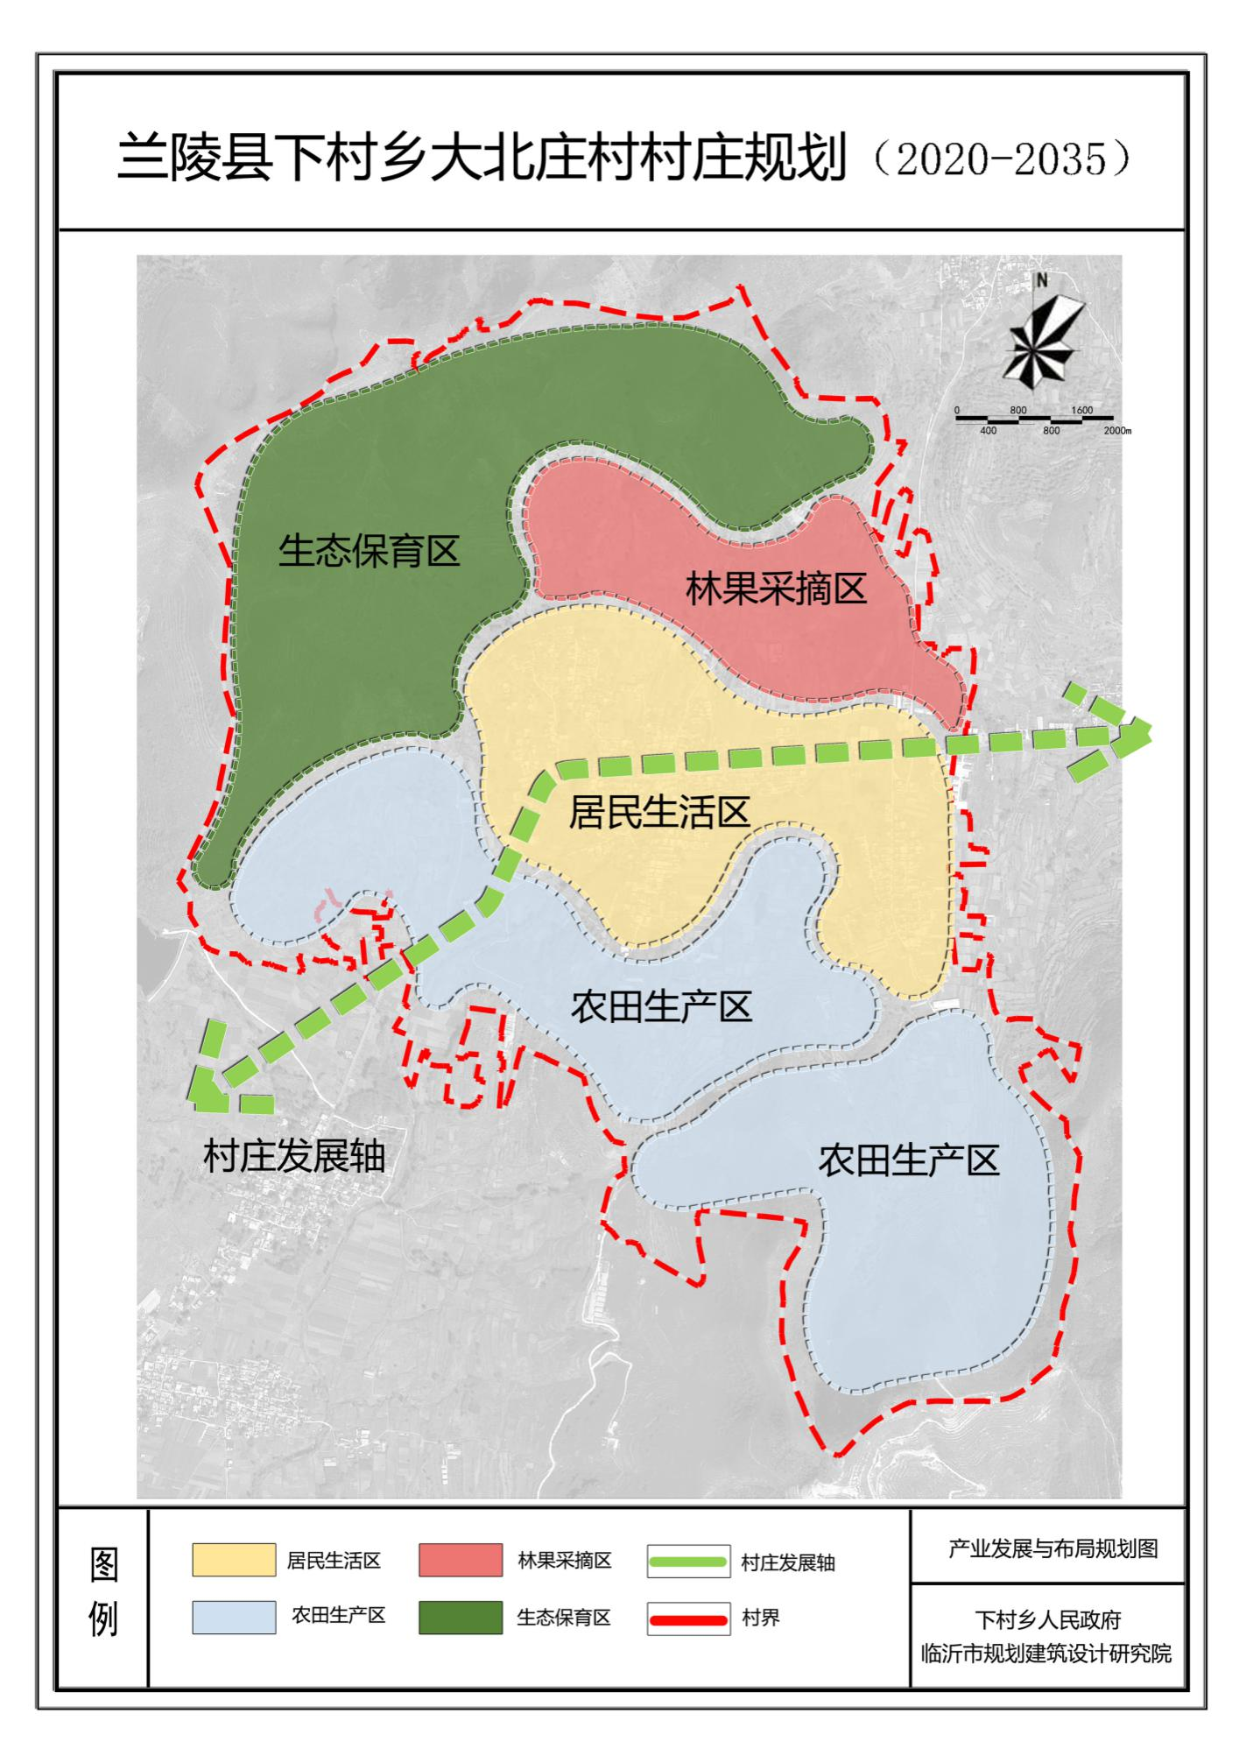
⁴ 产业发展与布局
兰陵县下村乡大北庄村村庄规划
一轴：
村庄发展轴：以县道为依托，东西向发展。
四区：
农田生产区：
在保持粮食生产力的基础上，引入先进劳作技术，提高农作物的产出数量和产品质量。
生态保育区：
加强生态保护，实施生态修复工程。
居民生活区：
以现状村庄建设用地为依托，完善村民服务设施和为过境人员服务的商业设施。
林果采摘区
以板栗为主，利用现状山坡发展林果旅游。
4.2 产业发展布局

Slide 45
Part 5 村庄管控空间
以生态保护为导向，明确乡村管控空间和减量空间
生态保护与修复
农田保护与土地整治
历史文化保护
建设空间管制
防灾减灾规划

Slide 46
⁵ 村庄管控空间
兰陵县下村乡大北庄村村庄规划
0

Slide 47
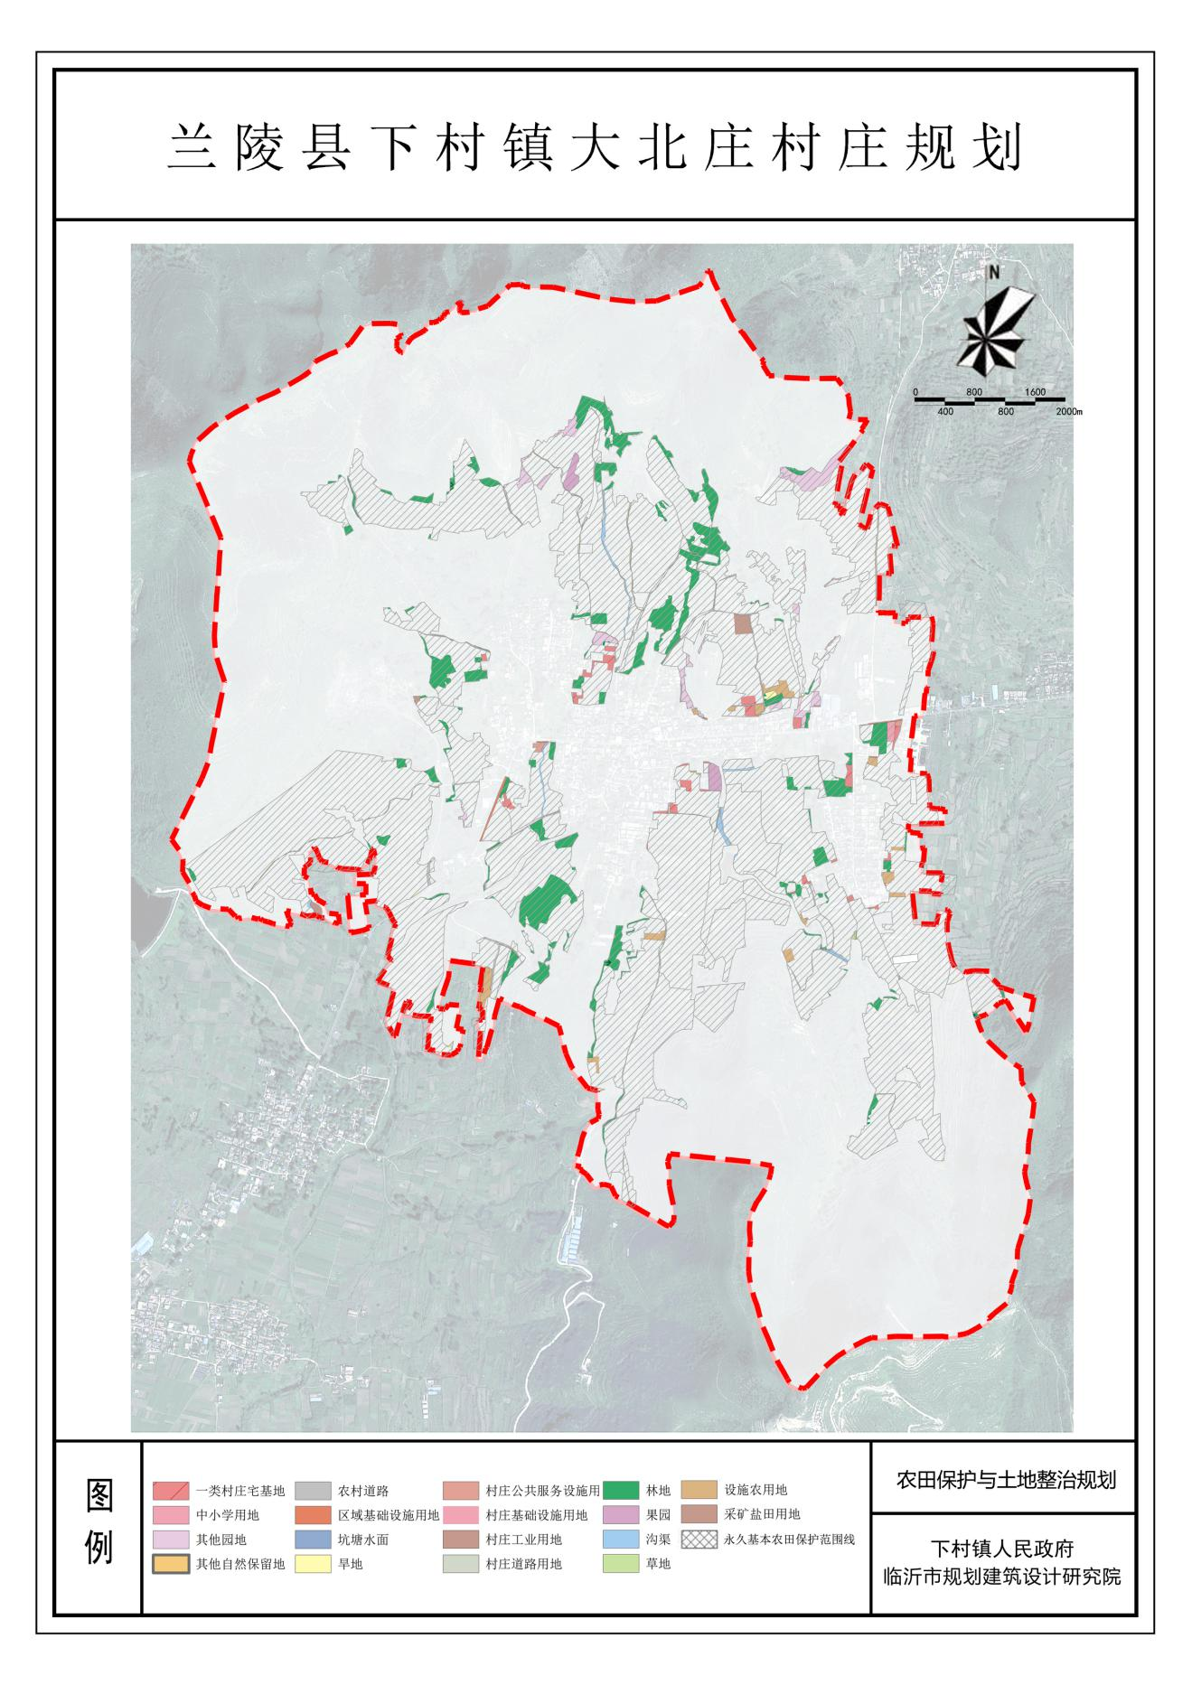
3.2 农田保护与土地整治规划
永久基本农田保护——永久基本农田划定不实情况
大北庄村现状永久基本农田面积2863.35亩（190.89ha），永久基本农田划定不实面积221.7亩(14.78ha），永久基本农田划定不实情况是部分耕地划定为林地、河流、其他园地、果园、设施农用地，导致基本农田数据减少。
根据三调成果与永久基本农田划定成果叠加统计，占用基本农田类型和面积如下表：
基本农田占用类型 | 面积（ha）
林地 | 10.39
一类村庄宅基地 | 1.21
河流水面 | 0.06
其它园地 | 0.57
果园 | 0.55
村庄公共服务设施用地 | 0.12
村庄基础设施用地 | 0.12
村庄工业用地 | 0.39
设施农用地 | 1.35
草地 | 0.02
总计 | 14.78
对于永久基本农田与三调数据冲突问题，需对永久基本农田进行恢复、调入与补划。

Slide 48
⁵ 村庄管控空间
兰陵县下村乡大北庄村村庄规划
（1）根据《山东省临沂市省级生态红线划定方案》确定的生态保护红线范围。
（2）保护村内生态林、自然保留地等生态用地，不得进行破坏生态景观，污染环境的开发建设活动，做到慎砍树、禁挖山、不填湖。
5.1 生态保护与修复
严格落实上位生态红线，划定生态空间177.21公顷
生态红线区群管制措施：
自然生态红线区不可转为建设用地使用，自然生态系统功能不得退化；线内禁 止一切工业项目进入，现有的要限期关闭；禁止畜禽规模养殖；禁止建设其他不符合保护区法律法规和规划的项目，现有的应限期改正或关闭。禁止进行采石、开 矿、取土、非抚育和更新性采伐、捕猎、放牧等对保护对象有损害的活动。禁止改变河道自然形态，禁止非生态型河岸工程建设（除以防洪为主要功能外）。除必要的线性设施及经审查对生态红线区无影响的村庄和旅游设施外，严格禁止进行城镇建设开发活动
一般生态空间划定：
一般生态空间是指在生态空间 范围内、生态保护红线范围外，具 有重要生态功能，需要严格保护， 并在遵循有关法规以及管制规则前 提下，可以适度开发利用的区域。 包括生态空间内一般湿地、生态公 益林、饮用水水源保护区等各类保护地。

Slide 49
⁵ 村庄管控空间
兰陵县下村乡大北庄村村庄规划
5.2 农田保护与土地整治
（1）本村内已划定永久基本农田190.89公顷，主要分布在村庄周边，任何单位和个人不得擅自占用或改变用途。
（2）本村耕地保有量202.48公顷，不得随意占用耕地；确实占用的，应经村民小组确认，村委会审查同意后出具书面意见后，由镇政府按程序办理相关报批手续。
（3）未经批准，不得在园地、商品林以及其他农用地进行非农建设活动，不得进行毁林开垦、采石、挖沙、采矿、取土等活动。
落实永久基本农田保护红线：
永久基本农田保护红线。严格落实基本农田保护制 度，以现阶段三调成果为基础，修正永久基本农田保护 成果的范围、边界，确定为村域永久基本农田保护红 线。
一般农业空间：
将永久基本农田保护红线、生态空间和村域建设边
界以外的农业生产适宜区和永久基本农田整备区及宜耕 后备资源开发潜力区等区域所对应的三调初成果认定为 耕地、林地、园地（含可调整园地）、坑塘水面（含养 殖坑塘）、农村道路、设施农用地、沟渠等地类分布区 划为一般农业。一般农业空间与永久基本农田保护红线 共同构成农业空间。

Slide 50
⁵ 村庄管控空间
兰陵县下村乡大北庄村村庄规划
5.3 建设空间管制
落实《兰陵县下乡村总体规划（2013-2030年）》要求，合理确定建设用地指标和建设用地边界。在上位规划中，大北庄村定位为改造提升类，对应村庄建设用地控制为更新型。规划建设用地总面积40.41公顷，其中，村民住宅用地面积31.91公顷，村庄工业用地1.23公顷，村庄道路用地1.49公顷。

Slide 51
⁵ 村庄管控空间
兰陵县下村乡大北庄村村庄规划
5.4 三区三线划定
永久基本农田保护范围线
依据《兰陵县下村乡土地利用总体规划（2006-2020年）》，结合大北庄村现状情况，划定永久基本农田保护区面积190.89公顷。
生态保护红线
依据《临沂市生态红线划定方案》，划定生态红线保护区面积177.21公顷。
宅基地建设范围线
大北庄村农房建设控制范围线面积为31.52公顷，
管控要求：界线外不得进行住宅建设活动，所有建设行为应按照村庄规划的要求进行。

Slide 52
⁵ 村庄管控空间
兰陵县下村乡大北庄村村庄规划
5.4 三区三线划定
生态空间
包含林地、坑塘水面、其他自然保留地等，生态空间面积为187.59公顷。
农业空间
包含大棚蔬菜和农田，规划面积为266.15公顷。
村庄建设空间
主要为村庄宅基地和未来开发田园综合体用地，规划面积为40.28公顷。

Slide 53
⁵ 村庄管控空间
兰陵县下村乡大北庄村村庄规划
5.5 防灾与减灾
（1）村民的宅基地选址和农房建设必须避开自然灾害易发地区。
（2）村庄建筑的间距和通道的设置应符合村庄消防安全的要求，不得少于4米；道路为消防通道，不准长期堆放阻碍交通的杂物。
（3）学校、广场等为防灾避险场所，紧急情况下可躲避灾害。

Slide 54
⁴ 产业发展与布局
兰陵县下村乡大北庄村村庄规划
4.3 村域土地利用规划
以土地利用规划为本底条件，落实土地规划各类用地，合理安排各类用地功能，保证基本农田总量不减少。村域建设总用地40.28公顷，村庄统筹布局。
地类 |  |  | 远期：2035年
 |  |  | 面积 | 比重
农林用地 |  | 旱地 | 2024867.89 | 0.41
 |  | 小计 | 2024867.89 | 0.41
 | 园地 | 果园 | 68758.57 | 0.01
 |  | 其他园地 | 225941.91 | 0.05
 |  | 小计 | 294700.48 | 0.06
 | 林地 |  | 1834342.5 | 0.37
 | 草地 |  | 268750.14 | 0.05
 | 其他农用地 | 设施农用地 | 22870.75 | 0.01
 |  | 农村道路 | 51618.35 | 0.01
 |  | 坑塘水面 | 2728.34 | 0.00
 |  | 沟渠 | 37499.32 | 0.01
 |  | 小计 | 114716.76 | 0.02
 | 合计 |  | 4537377.77 | 0.92
建设用地 | 村庄居住用地 | 一类村庄宅基地 | 313952.62 | 0.06
 |  | 村庄公共服务设施用地 | 3567.89 | 0.00
 |  | 村庄基础设施用地 | 295.31 | 0.00
 |  | 小计 | 317815.82 | 0.06
 | 中小学用地 |  | 1265.28 | 0.00
 | 村庄工业用地 |  | 12392.38 | 0.00
 | 村庄道路用地 |  | 14943.17 | 0.01
 | 区域基础设施用地 |  | 13520.02 | 0.00
 | 采矿盐田用地 |  | 42871.35 | 0.01
 | 小计 |  | 84992.2 | 0.02
 | 合计 |  | 402808.02 | 0.08
自然保护保留 | 其他自然保留用地 |  | 1335.29 | 0.00
 | 合计 |  | 1335.29 | 0.00
总计 |  |  | 4941521.08 | 1.00

Slide 55
Part 6 环境卫生及基础设施
以舒适宜居为导向，提出村庄环境整治措施、补齐设施短板
环境卫生整治
公共服务设施规划
道路交通规划
基础设施规划
防灾减灾规划

Slide 56
⁶ 环境卫生与基础设施
兰陵县下村乡大北庄村村庄规划
6.1 环境卫生整治
垃圾收集实现“户分类、村收集、镇处理”为主体的处理方式。鼓励农户利用有机垃圾作为肥料，实现生活垃圾分类收集和有机垃圾资源化。

Slide 57
⁶ 环境卫生与基础设施
兰陵县下村乡大北庄村村庄规划
6.2 公共服务设施规划
全村现有村委会一处，幼儿园一处，卫生室一处，健身广场一处，商业4处。
规划对村委会大院、健身广场实施改造。增加停车位。

Slide 58
⁶ 环境卫生与基础设施
兰陵县下村乡大北庄村村庄规划
6.3 道路交通规划
对外交通：规划大北庄村主要的对外交通为县道徐河线。
村庄内部交通：
· 道路系统：延续村庄原有路网格局，对部分道路适当拓宽取直，规划主路宽度为6-7米，次要道路为5米，宅间路2-3米。
· 道路硬化：对村内所有道路进行硬化，做到硬化路面“户户通”。铺装材料优先选用经济、美观、耐久的材料。
· 道路绿化：结合村庄现状道路树种，分别对主要道路、次要道路、宅间道路绿化树种进行配置。
公交站点规划：规划保留并提升现状公交站点。

Slide 59
⁶ 环境卫生与基础设施
停车：规范乱停车，采用路边规范停车方式。
临沂市高新区马厂湖镇九庄村幸福美丽乡村规划
6.3 道路交通规划

Slide 60
⁶ 环境卫生与基础设施
兰陵县下村乡大北庄村村庄规划
给水：规划水源为村内自备井。总用水量为310立方米/日。管道正在铺设。
排水：明渠盖板、村庄南部增设小型污水处理设施，日处理能力300立方米/日。。
电力：采用负荷密度法进行电力预测，村庄居住用地取100KW/ha,公共服务设施用地取120KW/ha，其他用地取30KW/ha,按照负荷同时率取0.8，补偿系数取0.9。管线沿主要道路敷设。变压器位于大北庄村委处。
电信：在村委大院设置通讯交换间和邮政代办点
燃气：近期建议采用各户自备煤气罐的方式用气，远期可结合村庄建设需要接入镇区燃气调压站，并沿主路敷设燃气管网。
热力：近期建议采用分户自行供热方式，远期可结合村庄建设需要采用镇区统一供暖方式。
环境卫生：垃圾收集点：规划按照服务半径70米设置垃圾收集点，共设置12处垃圾收集点，沿主要道路两侧50-100米设置废物箱。公厕：规划按照服务半径300米考虑在村内布置公共厕所，在村内共设置1处公厕，周边通过绿化进行遮挡美化。
6.4 基础设施规划
太阳能微型生活污水处理设施示意图

Slide 61
⁶ 环境卫生与基础设施
兰陵县下村乡大北庄村村庄规划
抗震规划
抗震标准：规划村庄按照地震基本烈度8度设防。
指挥中心：村委作为村庄紧急救灾疏散指挥中心，负责制定预案和抗震救灾指挥，内外联络，加强防灾管理。
疏散场地：规划绿地、停车场及村庄内开敞空间作为地震时的主要疏散场地，村庄外围农林用地等空旷场地亦可作为紧急疏散场地使用，均符合300米半径辐射范围。
疏散通道：规划村庄内主路作为灾时主要疏散通道，聚财路、育才路作为外来救援主通道。
生命线系统：保障村庄内能源、水源等设施灾时安全，确保正常供应和基本救援需求。
消防规划
消防站：规划引导在村委会和工业园区设置微型消防站，应对紧急救灾任务。
消防水源：消防供水利用生活消防统一的通水管道系统供给。
消防通道：按规范要求设置消防通道，不得在消防通道上设置妨碍消防车通行的固定路障。消防车道路宽度单车道不小于4米，双车道不小于7米，当消防车不能转通时，尽头必须设置长宽均不小于12米的回车场地，当消防车通道上空有障碍物跨越道路时，路面与障碍物之间的净高不得小于4米。
消防栓设置：室外消防栓沿道路设置，服务全村。
6.5 防灾减灾规划
消防车示意图

Slide 62
Part 7 绿化景观与建筑风貌
以彰显文化为导向，提出村庄景观风貌和乡村建筑设计方案
山水林田风貌
建筑风貌提升
绿化景观风貌

Slide 63
⁷ 绿化景观与建筑风貌
兰陵县下村乡大北庄村村庄规划
规划总平面图
村庄建设
规划村居点以强化村庄基础设施为主，包括拓宽村庄道路、完善交通设施、增加旅游服务设施、完善市政设施等。规划通过梳理村居点内部空间，拆除危旧房和违章建筑，并打造成综合服务中心、广场、停车场、公园等开敞空间，一方面提升村庄形象，增加村民活动空间，同时也为旅游服务奠定空间上的基础条件。
风貌整治
打造公共活动空间、营造景观节点，实现村庄 宜居风貌建设，并对村庄风貌较差建筑进行建 筑整治，提升村庄整体形象。

Slide 64
⁷ 绿化景观与建筑风貌
兰陵县下村乡大北庄村村庄规划
依托村庄良好的自然生态条件，以山、水、林、田为主要风貌元素，营造具有特色的山水林田风貌型村庄。
山水林田风貌保护提升
建筑风貌保护提升
景观植物配置提升

Slide 65
⁷ 绿化景观与建筑风貌
兰陵县下村乡大北庄村村庄规划
7.2 建筑风貌提升
总体思路——风貌延续、整旧如旧、新修协调
风貌延续——规划整治延续村庄现状整体风貌，通过功能更新和完善提升村庄生活品质
整旧如旧——村庄建筑整治改造充分尊重建筑现状，通过在现有基础上进行改造升级使其在形式上与村庄整体风貌保持统一，在功能上实现现代宜居理念
新建协调——新建建筑色彩和材质上保持与村庄建筑想协调，着重表达村庄传统建筑符号
提炼建筑风貌特征，建筑色彩以大地色系为主，建筑风格以石、木、砖、红瓦构成的北方传统民居为主，提出不同风格建筑设计引导图则——普通民居建筑设计引导图则、特色传统民居建筑设计引导图则。
传统风格
现代风格
层数：1层
屋顶形式：坡顶红瓦
墙面：不规则石头墙面
材料：石头、土坯、木
层数：1层
屋顶形式：坡顶红瓦
墙面：红砖
材料：红砖
层数：多为3层
屋顶形式：坡顶
墙面：水泥外墙
材料：砖混
层数：3层
屋顶形式：坡顶红瓦
墙面：瓷砖贴面
材料：砖混

Slide 66
⁷ 绿化景观与建筑风貌
兰陵县下村乡大北庄村村庄规划
7.2 建筑风貌提升
布局一
布局二
包括：堂屋、起居室、卧室、厨房、门厅、卫生间、储藏室、配房
人均住宅面积大
建筑功能布局较合理
包括：堂屋、卧室、厨房、储藏室、门厅、牲畜棚
人均住宅面积扩大
建筑功能布局基本
建筑利用率不高

Slide 67
⁷ 绿化景观与建筑风貌
兰陵县下村乡大北庄村村庄规划
7.2 建筑风貌提升
户型一 保留村居提升引导
上世纪前半叶建造的民居，因时代久远，多数需大范围维修，并应根据新时代功能改造及扩建功能用房。本次设计增加洗浴、卫生间等设施，增设太阳能热水 器，同时保留风貌上保留村庄的传统细节特点，延续村落历史脉络.
院 院
落 落
整 内
修 采
重 用
建 仿
院 石
墙 水
大 泥
门 路
新加 翻固 修建 屋筑 顶内
部
结 构
，
重
增 加 绿 化
，
营 造 庭 院 景
能增 热加 水洗 器浴
间
， 采 用 太 阳
间房 尺间 度维 更持 加传 舒统 适模
式
， 空
观

Slide 68
⁷ 绿化景观与建筑风貌
兰陵县下村乡大北庄村村庄规划
7.2 建筑风貌提升
户型二 改造村居提升引导
上世纪七八十年代民居改善：本时期建造的建筑具有鲜明的时代特点，在保留时代元素的前提下，提升建筑屋脊装饰，外墙饰面以湿贴仿条石文化石结合水刷石浅色墙面处理，更换节能门窗；内部功能设施需完善，改造厨卫；院落景观进行整理，加装壁挂式太阳能，展示村庄时代风貌。
式入
口 翻 修
，
屋 顶 统 一
院增 环加 境庭
院
铺 装
，
营 造 庭
屋 脊 增 加 传 统 元 素
石白 墙色 面外
， 墙
延使 长用 使传 用统 年水
升新 生建 活卫 品生 质间
，
淋 浴 间
房 间 布 局 重 新 分 割
样
限刷
提

Slide 69
⁷ 绿化景观与建筑风貌
兰陵县下村乡大北庄村村庄规划
7.3 绿化景观提升
7.3.1 村口景观
规划在村庄的入口形成入口景观廊道，由景墙标识、外部过渡空间、入口标识空间和内部引导空间组成，形成内外两个层次的标识系统，提高村庄辨识度。

Slide 70
⁷ 绿化景观与建筑风貌
兰陵县下村乡大北庄村村庄规划
7.3 绿化景观提升
7.3.1 村口景观

Slide 71
⁷ 绿化景观与建筑风貌
兰陵县下村乡大北庄村村庄规划
7.3 绿化景观提升
7.3.2 河道景观
梳理河流自然景观要素和文化遗存要素，规划对水系进行提升与治理，以自然驳岸为主，选择乡土植被，适当增加当地特色的景观小品亲水空间，打造滨水休闲景观带。

Slide 72
⁷ 绿化景观与建筑风貌
兰陵县下村乡大北庄村村庄规划
7.3 绿化景观提升
7.3.3 河道景观
梳理河流自然景观要素和文化遗存要素，规划对水系进行提升与治理，以自然驳岸为主，选择乡土植被，适当增加当地特色的景观小品亲水空间，打造滨水休闲景观带。

Slide 73
⁷ 绿化景观与建筑风貌
兰陵县下村乡大北庄村村庄规划
7.3 绿化景观提升
7.3.4 道路景观
村庄主要道路，规划整治道路两侧景观绿化，乔灌草搭配使用， 沿路植物彩化亮化。同时完善人行道建设，对建筑厂房绿化遮挡，凸显村庄文化。

Slide 74
⁷ 绿化景观与建筑风貌
兰陵县下村乡大北庄村村庄规划
7.3 绿化景观提升
7.3.5 道路景观
村庄生活性道路，规划根据道路宽窄情况选择平面绿化或垂直绿化，对道路原有绿化进行整体梳理，塑造特色街巷空间。

Slide 75
⁷ 绿化景观与建筑风貌
兰陵县下村乡大北庄村村庄规划
7.3 绿化景观提升
7.3.6 道路景观
村庄生活性道路，规划根据道路宽窄情况选择平面绿化或垂直绿化，对道路原有绿化进行整体梳理，塑造特色街巷空间。

Slide 76
⁷ 绿化景观与建筑风貌
兰陵县下村乡大北庄村村庄规划
7.3 绿化景观提升
7.3.7 公共活动空间景观
健身广场活动空间，依托现状健身广场进行改造提升，打造开放式村民活动广场。向村干道的空间应设置为开敞的公共空间，便于进入，且利用植物和材质划分空间。结合乡土绿化景观，布置宣传栏等设施。

Slide 77
⁷ 绿化景观与建筑风貌
兰陵县下村乡大北庄村村庄规划
7.3 绿化景观提升
7.3.8 公共活动空间景观

Slide 78
⁷ 绿化景观与建筑风貌
兰陵县下村乡大北庄村村庄规划
7.3 绿化景观提升
7.3.9公共活动空间景观
村委会大院文化活动空间，规划依托村委会大院打造文化活动空间，改造村委会服务中心和广场，打造村民文化活动广场。以现状设施条件为基础，布置文化身设施，同时在广场四周布置机动车、非机动车停车设施。结合乡土绿化景观，布置宣传栏等设施。

Slide 79
⁷ 绿化景观与建筑风貌
兰陵县下村乡大北庄村村庄规划
7.3 绿化景观提升
7.3.10 主要绿化树种
主要植物选择
植物按照适地适树的原则进行选择，优先考虑本地乡土植被，因地制宜，凸显地方特色。村内根据不同区域内景观要求配置丰富的观赏植被，整体以常绿植被作为背景基调，主要乔木选用村内较多的植物，配色色彩花卉、色叶植被，以达到四季常绿，三季有花的景观效果。
常绿植物：白皮松、黑松、雪松、广玉兰、 铺地柏、大叶黄杨、火棘、小叶女贞、月季等。
落叶植物：枫杨、银杏、法国梧桐、国槐、 龙爪槐、乌桕、垂柳、小叶朴、东京樱花、石 榴、红枫、腊梅、牡丹等。
水生植物：菖蒲、荷花、睡莲等。

Slide 80
⁷ 绿化景观与建筑风貌
兰陵县下村乡大北庄村村庄规划
7.3 绿化景观提升
7.3.11 废料利用
旧农具、废弃工业零件及其他生活废品

Slide 81
⁷ 绿化景观与建筑风貌
兰陵县下村乡大北庄村村庄规划
7.4 亮化工程
村内缺少各种亮化，缺少视觉欣赏与趣味，提升意境独到与唯美的村居幸福光环境。
重点亮化街道路灯 应采用节能、环保、艺术等能突出村庄特色，遵循着自然、古朴的乡野气息。
次要亮化街道路灯 应注重经济性和特色型，选择暖色柔和的光源，风格应体现乡村特色。
重点亮化区域空间照明 主要集中在村委、广场、公共设施处。应注重艺术性，结合当地功能场所、标志物、小品等设置照明设备，以达到渲染氛围的效果。
中层灯光
村庄街道沿线的广场灯及局部建筑照明，主要功能为照明，增加道路灯 光层次感。
上层灯光
由道路高杆灯实现对村庄大范围的照明。灯杆色彩建议选用 白色、原木色或黑色，后两种易与树木枝干融为一体。
底层灯光
行道树的射灯或点缀闪灯，以树的立体为载体实现立体灯光，功能为景 观照明。另外在建筑周围以及休息位置设置景观地灯，形成底层灯光的照 明系统。

Slide 82
Part 8 建设实施指引
以治理有效为导向，制定村庄规划实施方案
分期行动方案
项目库

Slide 83
⁸ 建设实施指引
兰陵县下村乡大北庄村村庄规划
8.1 分期行动方案
结合大北庄村美丽乡村建设实际情况，建立规划实施项目库，制定分期行动方案，并进行投资估算。设置三期时间节点（近期、中期、远期），分七大类工程建立项目库，从而为村庄全面提升提供有效引导。

Slide 84
8.2近期建设规划
规划实施
1．加强管理与宣传。各级政府应积极发挥组织管理、协调作用，制定宣传计划，开辟宣传专栏，及时宣传新农村建设的重大意义，加强对将军村的指导、监督、管理，在规划通过后严格按规划实施。
2．农民自主。组织群众，依靠群众，农民自愿，村民自治，在规划过程倾听农民意见，在规划前期、中期、后期都积极吸收群众意见，尊重当地风俗习惯，力求规划切合实际，让农民接受，规划完成后，通过公开展示，深入宣传，以村规民约的方式确定规划，使规划具有着准约束力和形成执行规划的自觉性。
3．以鼓励代替强制。规划制定完成后，鼓励农户自主申报改造项目，自行投资投劳，与农户自己完成的工作量挂钩，多完成多补助，少完成少补助，不行动不补助，提高农民积极性。
4．选准切入点。在建设中研究农民的迫切需求，先易后难，先选择较易实施、易见成效、群众意见最大的脏、乱、差项目进行整治。
5．建章立制。建立长效机制，实行规范操作，使新农村建设步入制度化、规范化和科学发展轨道。可以成立新农村建设农民理事会，主持新农村建设和调解矛盾纠纷。理事会主要由老党员、老干部、老教师和农村能人中有声望、有公心的人组成，通过理事会自主管理、民主决策、大胆工作，在社会主义新农村建设中发挥不可替代的作用。
管理策略
规划是实施和管理充分民主，鼓励公众积极参与、通明操作；实行集体管理、政务公开；政府引导、企业辅助、农民自愿；政策引导为主、资金援助为辅。

Slide 85
6.3 附表
附录1：规划控制指标表
序号 | 指标 | 规划现状 | 规划目标 | 变化量（%） | 属性
1 | 户数 | 575 | 534 | -7.1 | 预期性
2 | 户籍人口数（人） | 1999 | 1869 | -6.5 | 预期性
3 | 常住人口数（人） | 1750 | 1607 | -8.1 | 预期性
4 | 村庄建设用地面积（公顷） | 40.41 | 40.28 | -0.3 | 约束性
5 | 户均宅基地面积（m²） | 702.87 | 693 | -1.4 | 约束性
6 | 人均村庄建设用地面积（m²） | 202.17 | 200 | -1.0 | 预期性
7 | 公共服务设施用地（公顷） | 1.46 | 1.46 | — | 预期性
8 | 生态保护红线面积（公顷） | 177.21 | 177.21 | — | 约束性
9 | 永久基本农田保护面积（公顷） | 190.89 | 190.89 | — | 约束性
10 | 耕地保有量（公顷） | 202.25 | 202.48 | 0.1 | 约束性
11 | 林地保有量（公顷） | 183.43 | 183.43 | — | 预期性

Slide 86
附录2：国土空间结构调整表
地类 |  |  | 基期： 年 |  | 远期：2035年 |  | 规划期内增减
 |  |  | 面积 | 比重 | 面积 | 比重 | 面积 | 比重
农林用地 |  | 旱地 | 2022546.19 | 0.41 | 2024867.89 | 0.41 | 2321.70 | 0.01
 |  | 小计 | 2022546.19 | 0.41 | 2024867.89 | 0.41 | 2321.70 | 0.01
 | 园地 | 果园 | 68758.57 | 0.01 | 68758.57 | 0.01 | 0.00 | —
 |  | 其他园地 | 225941.91 | 0.05 | 225941.91 | 0.05 | 0.00 | —
 |  | 小计 | 294700.48 | 0.06 | 294700.48 | 0.06 | 0.00 | —
 | 林地 |  | 1834342.5 | 0.37 | 1834342.5 | 0.37 | 0.00 | —
 | 草地 |  | 268750.14 | 0.05 | 268750.14 | 0.05 | 0.00 | —
 | 其他农用地 | 设施农用地 | 23847.41 | 0.01 | 22870.75 | 0.01 | —976.65 | -0.01
 |  | 农村道路 | 51618.35 | 0.01 | 51618.35 | 0.01 | 0.00 | ——
 |  | 坑塘水面 | 2728.34 | 0.00 | 2728.34 | 0.00 | 0.00 | ——
 |  | 沟渠 | 37499.32 | 0.01 | 37499.32 | 0.01 | 0.00 | -0.01
 |  | 小计 | 115693.42 | 0.02 | 114716.76 | 0.02 | —976.65 | —
 | 合计 |  | 4536032.73 | 0.92 | 4537377.77 | 0.92 | 1345.04 | —
建设用地 | 村庄居住用地 | 一类村庄宅基地 | 315297.66 | 0.06 | 313952.62 | 0.06 | —1345.04 | -0.01
 |  | 村庄公共服务设施用地 | 3567.89 | 0.00 | 3567.89 | 0.00 | 0.00 | —
 |  | 村庄基础设施用地 | 295.31 | 0.00 | 295.31 | 0.00 | 0.00 | —
 |  | 小计 | 319160.86 | 0.06 | 317815.82 | 0.06 | —1345.04 | -0.01
 | 中小学用地 |  | 1265.28 | 0.00 | 1265.28 | 0.00 | 0.00 | —
 | 村庄工业用地 |  | 12392.38 | 0.00 | 12392.38 | 0.00 | 0.00 | —
 | 村庄道路用地 |  | 14943.17 | 0.01 | 14943.17 | 0.01 | 0.00 | —
 | 区域基础设施用地 |  | 13520.02 | 0.00 | 13520.02 | 0.00 | 0.00 | —
 | 采矿盐田用地 |  | 42871.35 | 0.01 | 42871.35 | 0.01 | 0.00 | —
 | 小计 |  | 84992.2 | 0.02 | 84992.2 | 0.02 | 0.00 | —
 | 合计 |  | 404153.06 | 0.08 | 402808.02 | 0.08 | —1345.04 | 0
自然保护保留 | 其他自然保留用地 |  | 1335.29 | 0.00 | 1335.29 | 0.00 | 0.00 | —
 | 合计 |  | 1335.29 | 0.00 | 1335.29 | 0.00 | 0.00 | —
总计 |  |  | 4941521.08 | 1.00 | 4941521.08 | 1.00 | 0.00 | 0

Slide 87
⁸ 建设实施指引
兰陵县下村乡大北庄村村庄规划
8.4 项目库
项目类型 | 项目名称 | 空间位置 | 用地面积 | 建筑面积 | 资金规模 | 筹措方式 | 责任主体 | 协作部门 | 建设方式 | 备注
生态修复 | 坑塘整治 | 村庄 | 2728.34㎡ | 2728.34㎡- | 80万 | 政府投资 | 村委 | 政府主导 | 整治
产业发展 | 咖牡矗生态农业 | 村庄中部 | 521.02㎡ | 521.02㎡ | — | 政府投资 | 村委 | 政府主导项目外包 | 新建
基础设施和公共服务设施建设 | 健身广场 | 村庄西部 | 1162.36㎡ | 1162.36㎡ | 35万 | 政府投资 | 村委 | 政府主导项目外包 | 整修
 | 停车场 | 村庄东部 | 200㎡ | 200㎡ | 8万 | 政府投资 | 村委 | 政府主导项目外包 | 整修
人居环境整治 | 沟渠整治 | 村庄 | 37499.32㎡ | 37499.32㎡- | 10万 | 政府投资 | 村委 | 政府主导项目外包 | 整治
 | 路灯 | 村庄 | 60盏 | — | 10万 | 政府投资 | 村委 | 政府主导项目外包 | 新建
 | 垃圾箱 | 村庄 | 40个 | - | 2万 | 政府投资 | 村委 | 政府主导项目外包 | 新建

Slide 88
感谢聆听 !

